Slide 1


Raport de activitate Primăria orașului Ștefan Vodă 2024-2025
„Împreună construim viitorul”
Vladislav COCIU

Slide 2

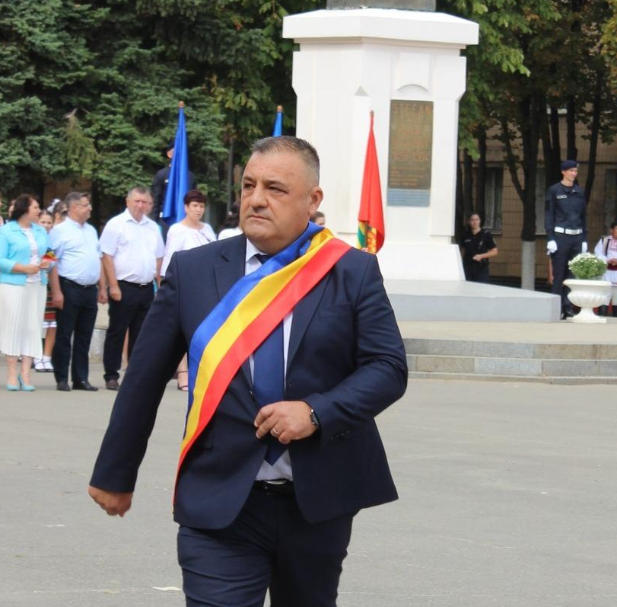

RAPORT DE ACTIVITATE 2024-2025
PRIMĂRIA ȘTEFAN VODĂ
„Împreună construim viitorul”
Vladislav COCIU

Slide 3
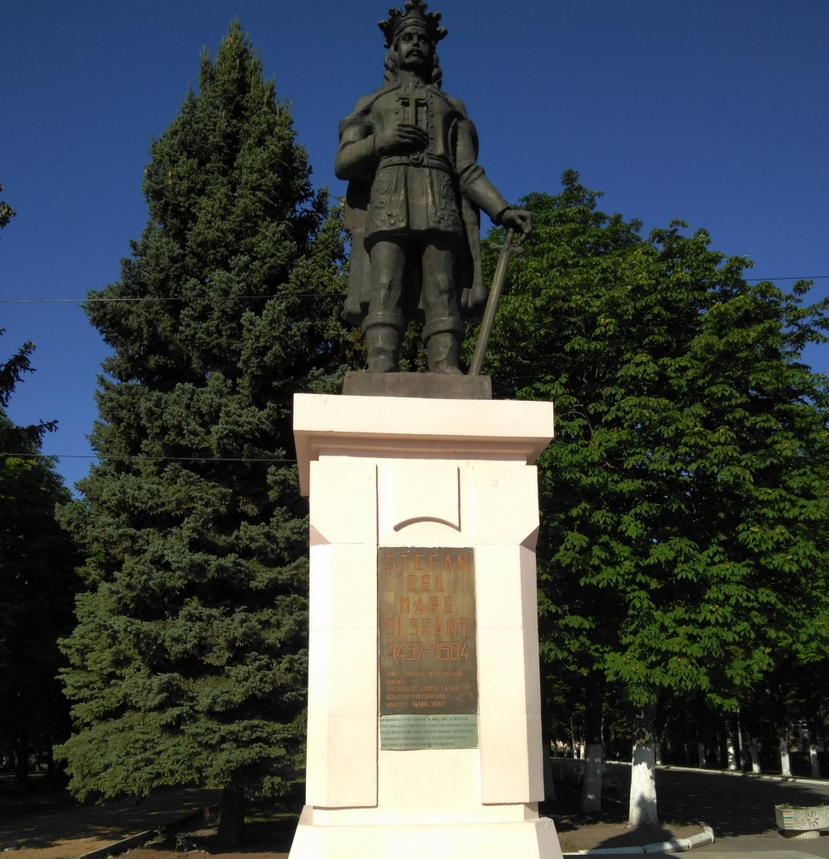
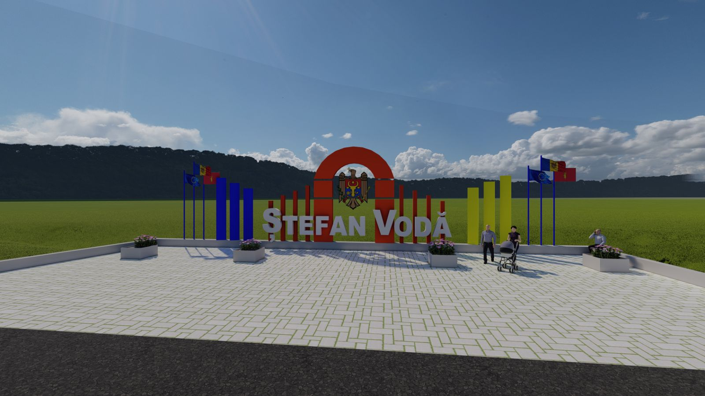

Slide 4
Stimați cetățeni,
Vă prezint raportul de activitate pentru perioada 2024–2025.
Această perioadă a fost caracterizată de eforturi constante dedicate dezvoltării și modernizării comunității noastre. Activitatea administrației publice locale a fost orientată spre îmbunătățirea infrastructurii, amenajarea spațiilor publice, protejarea mediului și dezvoltarea serviciilor pentru cetățeni.
Prin implicare, responsabilitate și o colaborare strânsă cu dumneavoastră, au fost realizate proiecte importante, menite să contribuie la creșterea calității vieții și la satisfacerea nevoilor reale ale comunității.
Prezentul raport evidențiază atât realizările obținute, cât și provocările întâmpinate, reafirmând angajamentul nostru ferm de a continua dezvoltarea localității.
Vă mulțumesc pentru încrederea și sprijinul acordat!

Slide 5
OBIECTIVELE PRINCIPALE
PRIMĂRIA ȘTEFAN VODĂ

Slide 6



Am elaborate propunerile de politici publice locale

Slide 7

1.Mobilitarea urbană

Slide 8

2. Salubrizare şi gestionare a deșeurilor menajere

Slide 9
3. Gestionarea spaţiilor verzi: „Ştefan Vodă-oraşul celor 7 parcuri”

Slide 10
Plan de gestionare a patrimoniului public APL
Ștefan Vodă 2022-2025

Slide 11


Slide 12
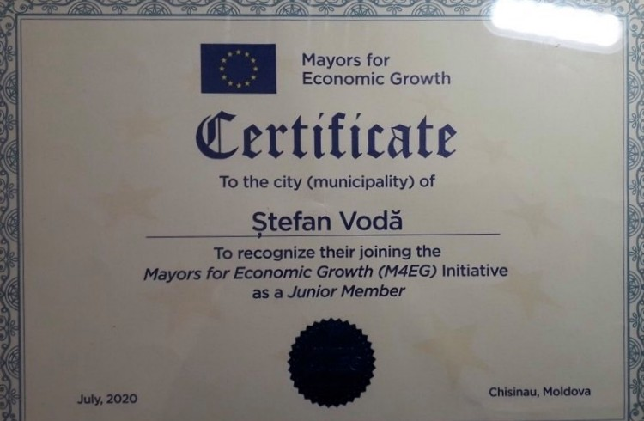
Am semnat Convenția „Primarii pentru cresterea economica”

Slide 13

Convenția „Primarii pentru eficiență energetica”

Slide 14
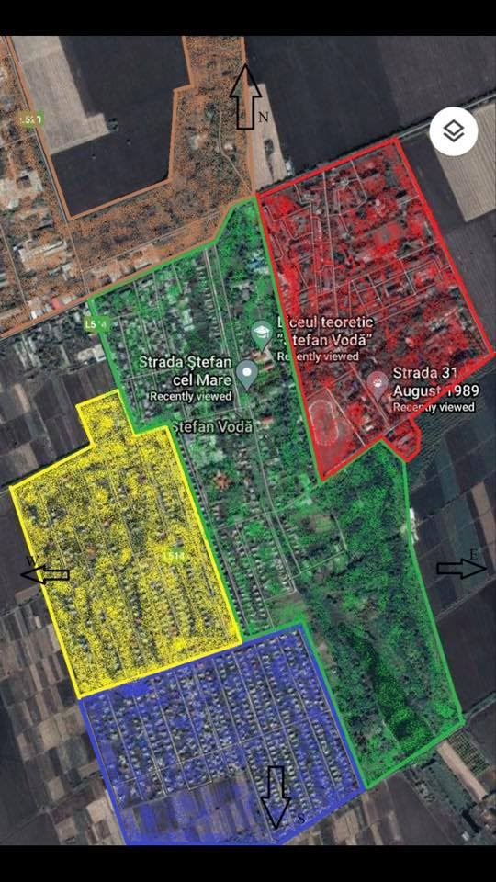
PROGRAMUL DE REVITALIZARE URBANĂ A ORAȘULUI ȘTEFAN VODĂ (2023 – 2027)
,,Revitalizarea o facem cu oameni și pentru oameni”

Slide 15


Slide 16
INFRASTRUCTURĂ
PRIMĂRIA ȘTEFAN VODĂ

Slide 17
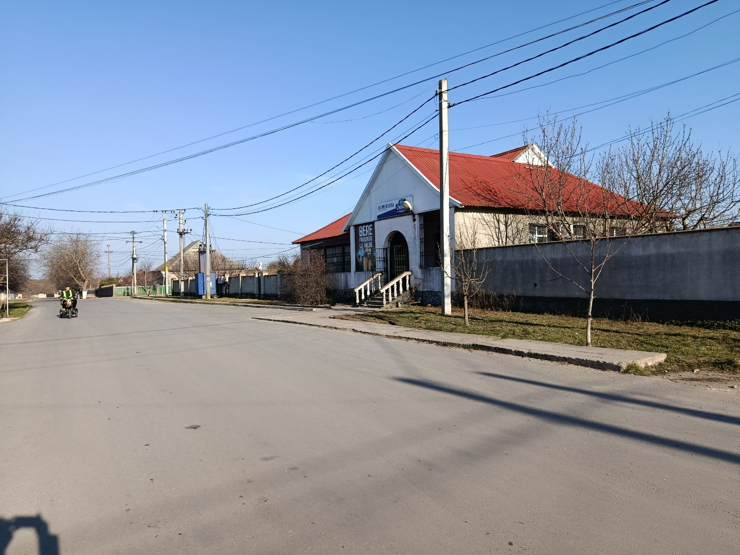
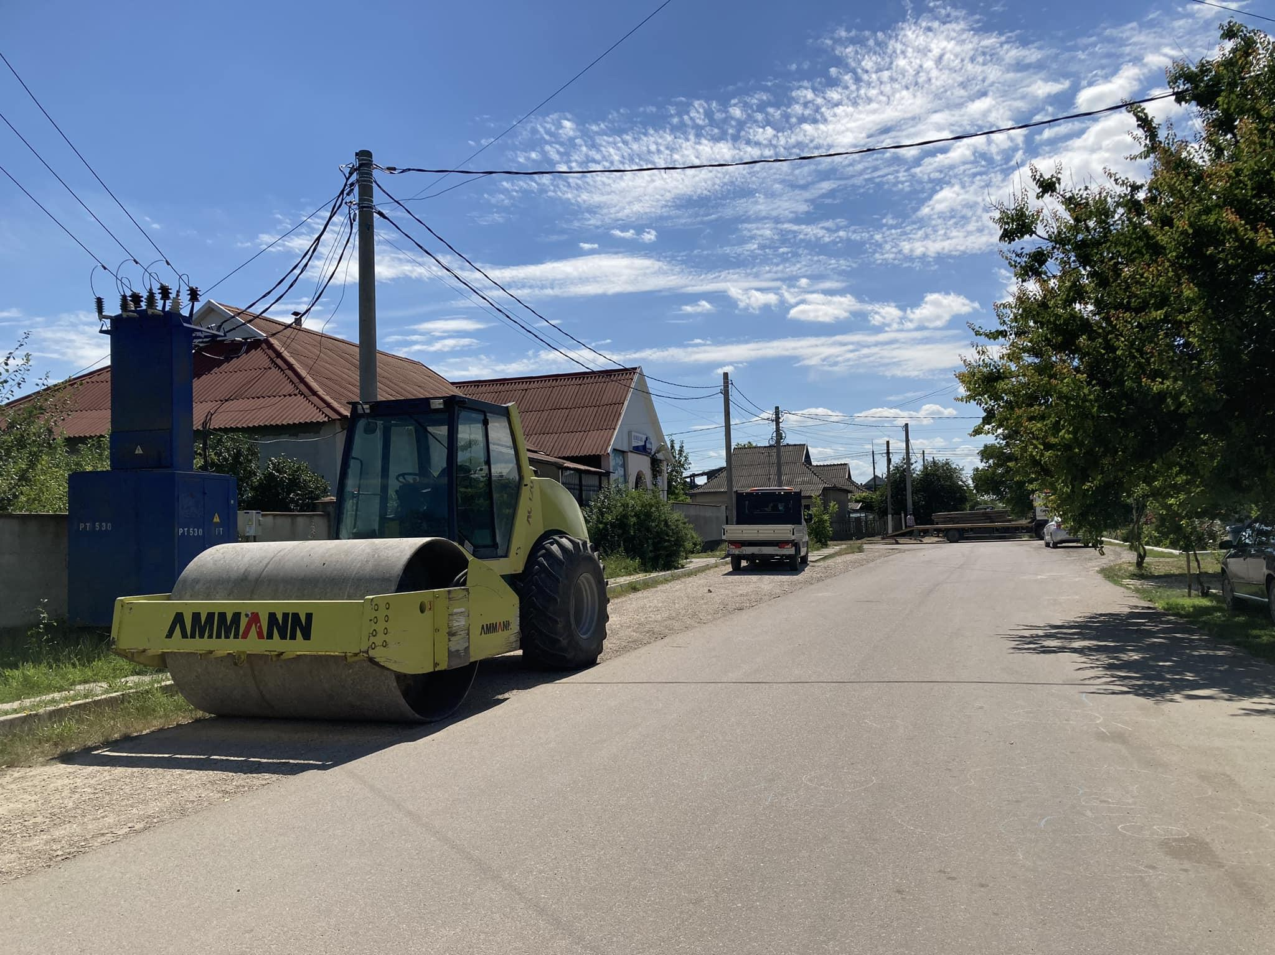
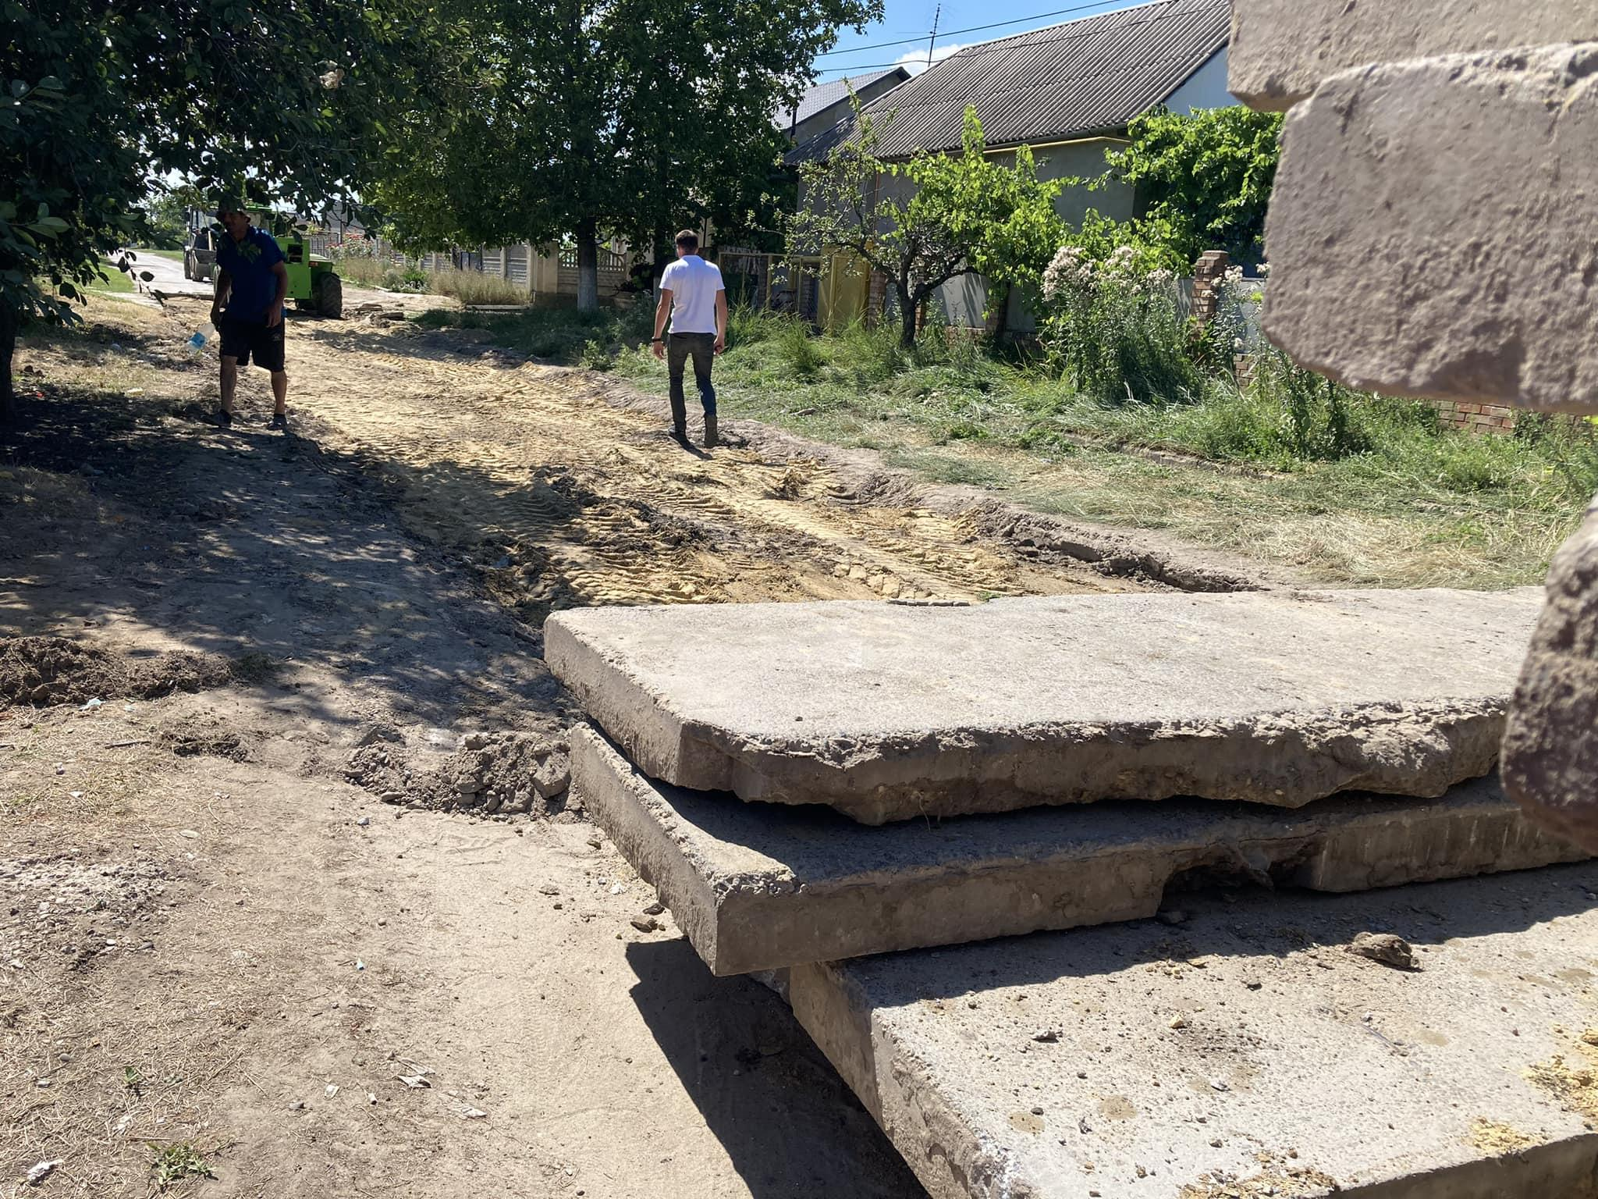
Lucrări de reparație (asfaltare a drumului lateral)
str. P. Dudnic – Florilor
Suprafața: 3205 m² Cost: 2 103 571 lei

Slide 18
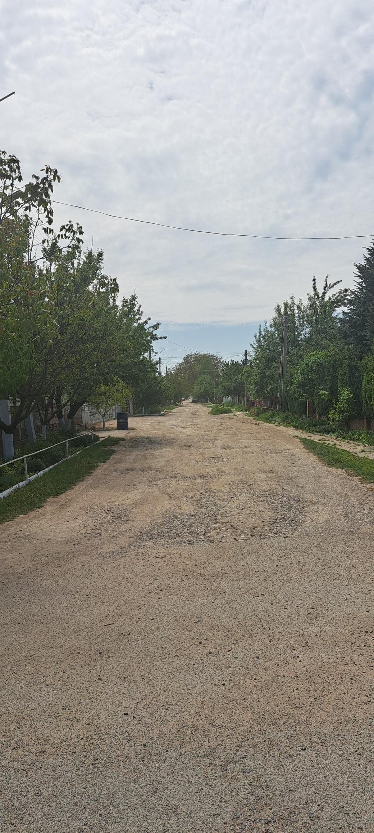
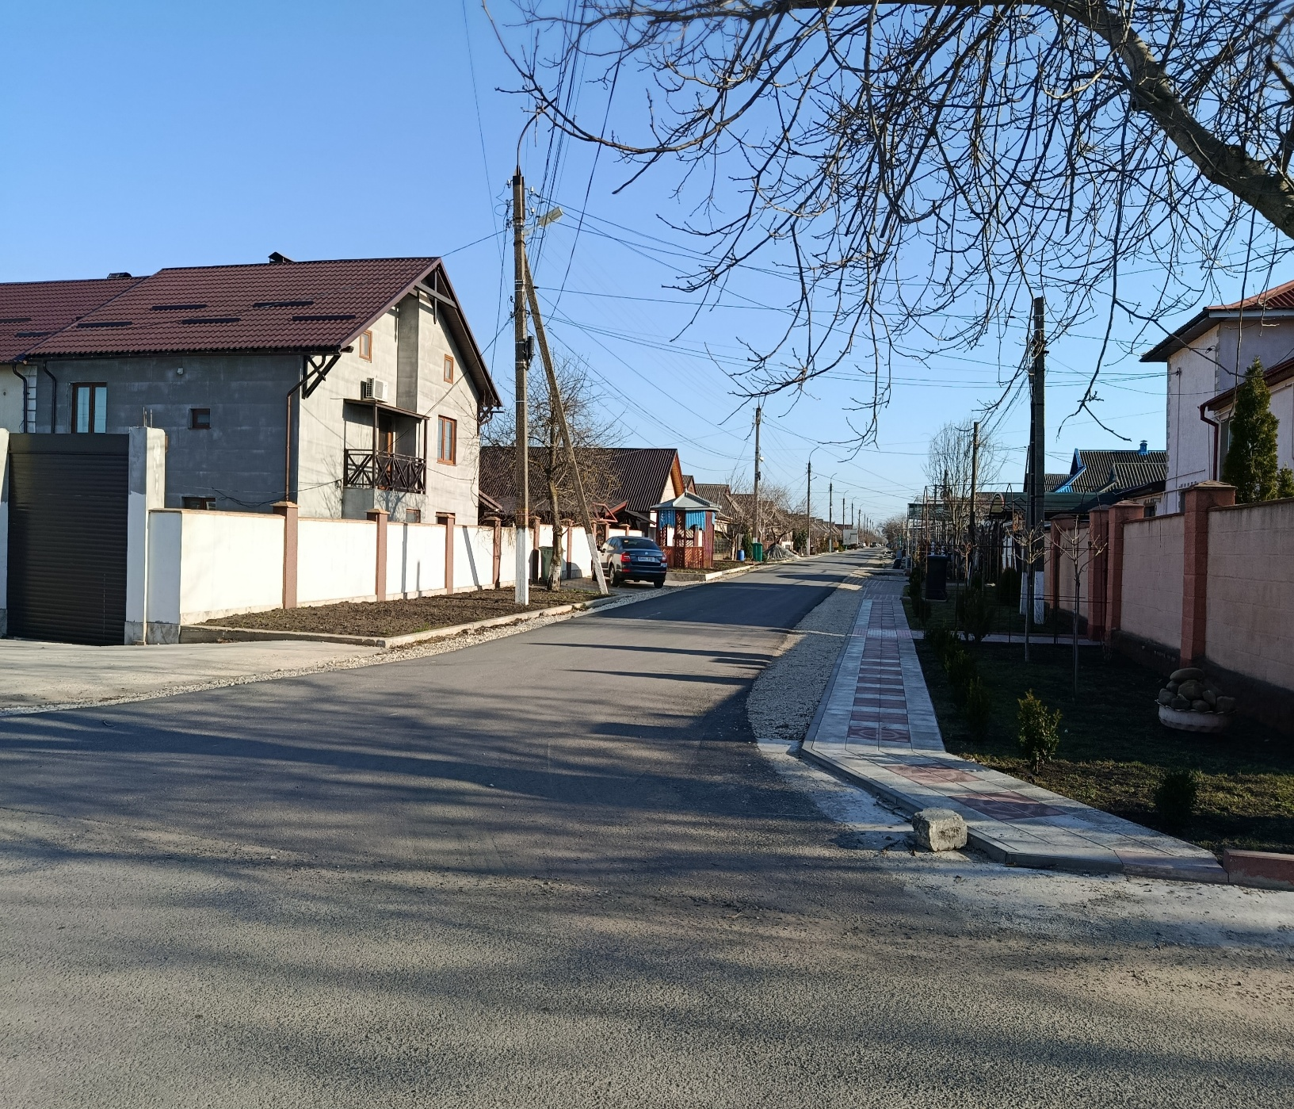
Lucrări de reparație capitală
str. Victoriei și drum de legătură cu V. Alecsandri
Suprafața - 4520 m²
Cost: 3 504 004 MDL

Slide 19
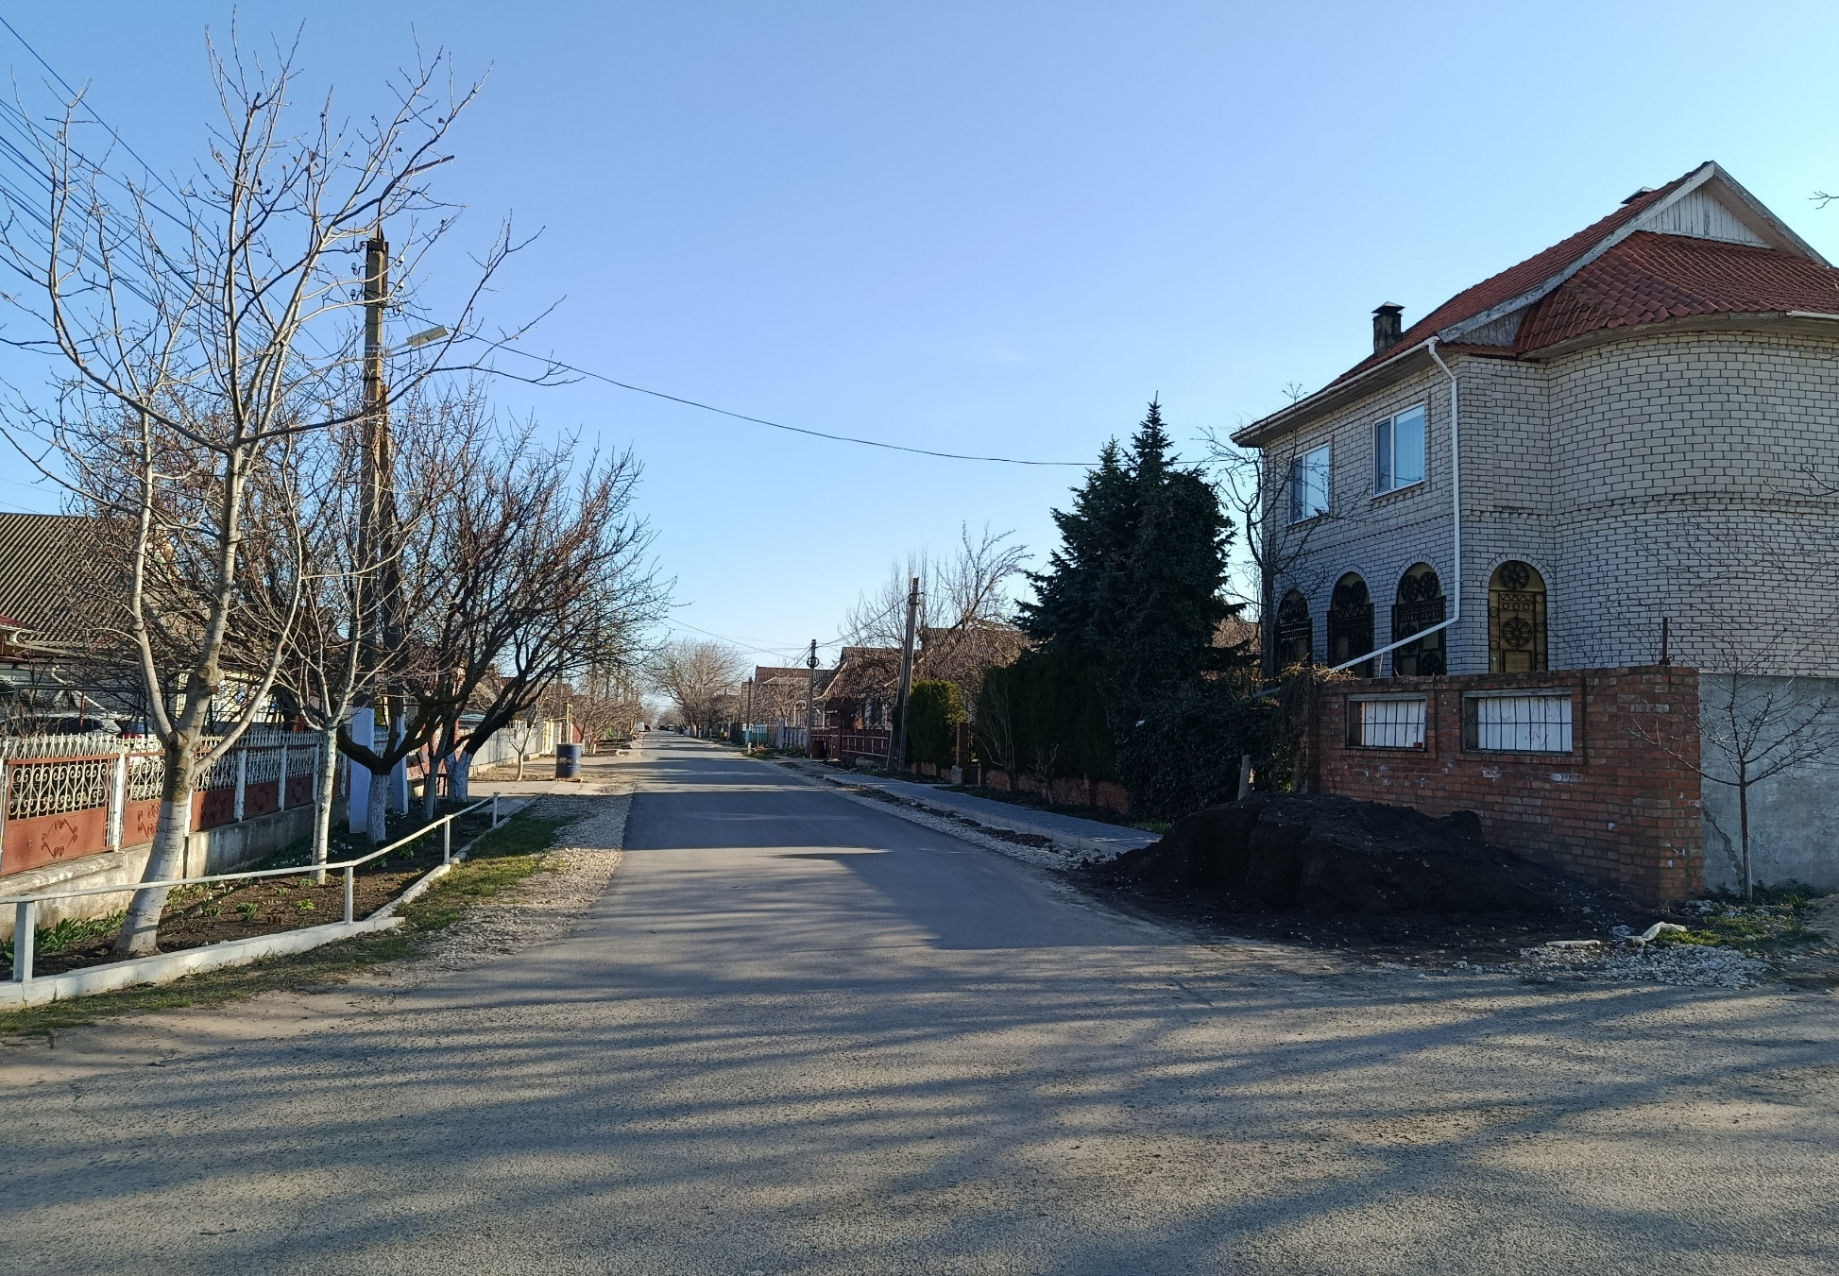
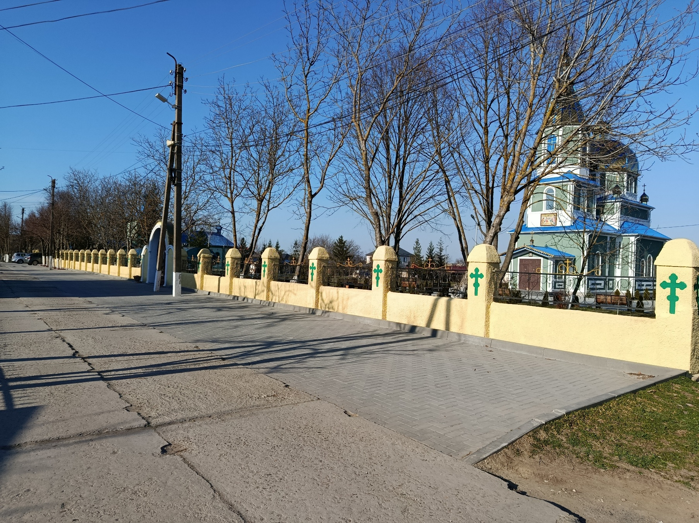
Lucrări de reparație capitală (asfaltare) str. V. Alecsandri și amenajarea parcării în fața Bisericii
Suprafața - 4283 m² Cost: 3 618 691 MDL

Slide 20
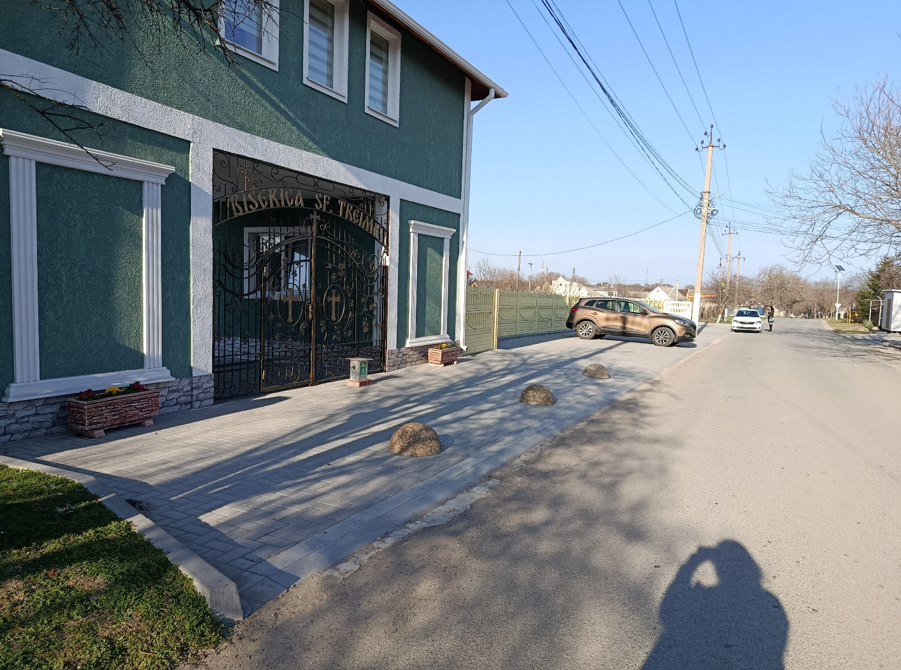
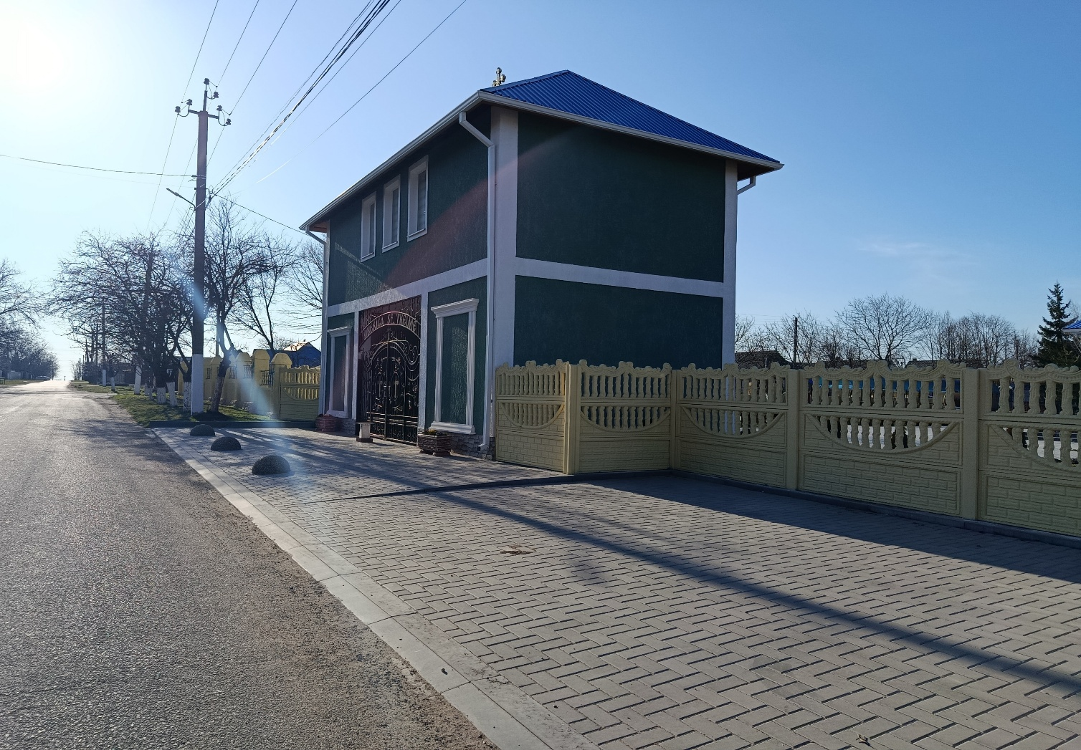
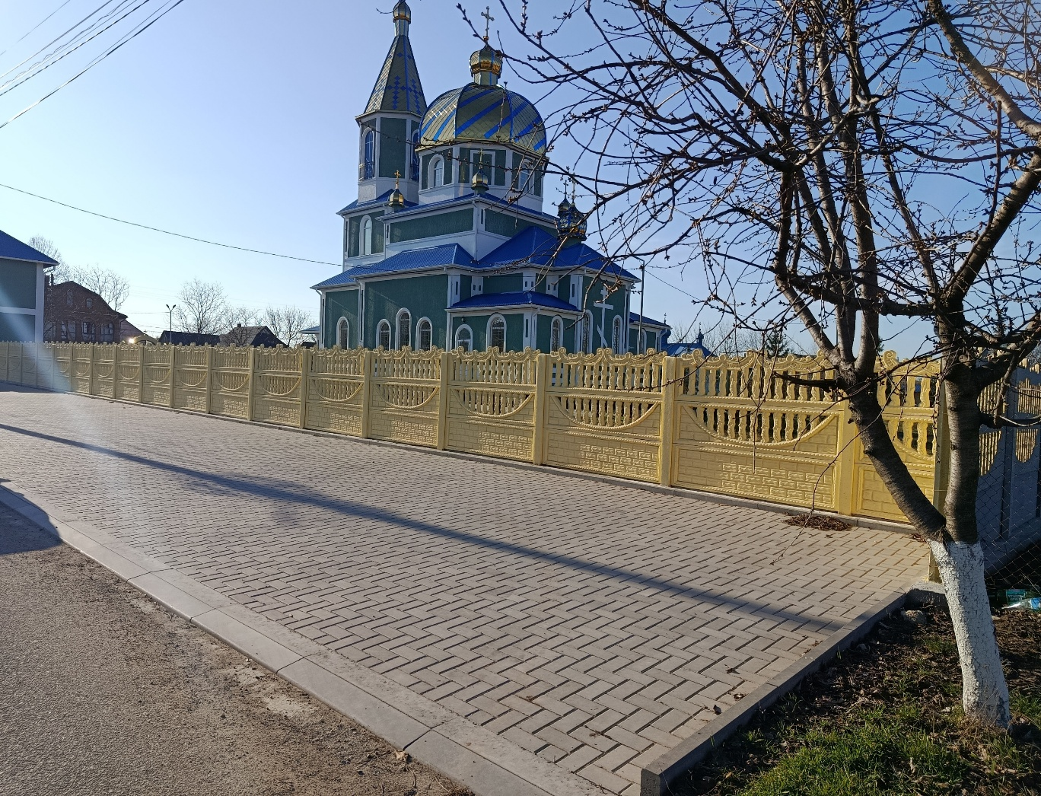
Amenajarea parcării str. Testemițianu
Suprafața: 250m² Cost: 233 346, 66 MDL

Slide 21
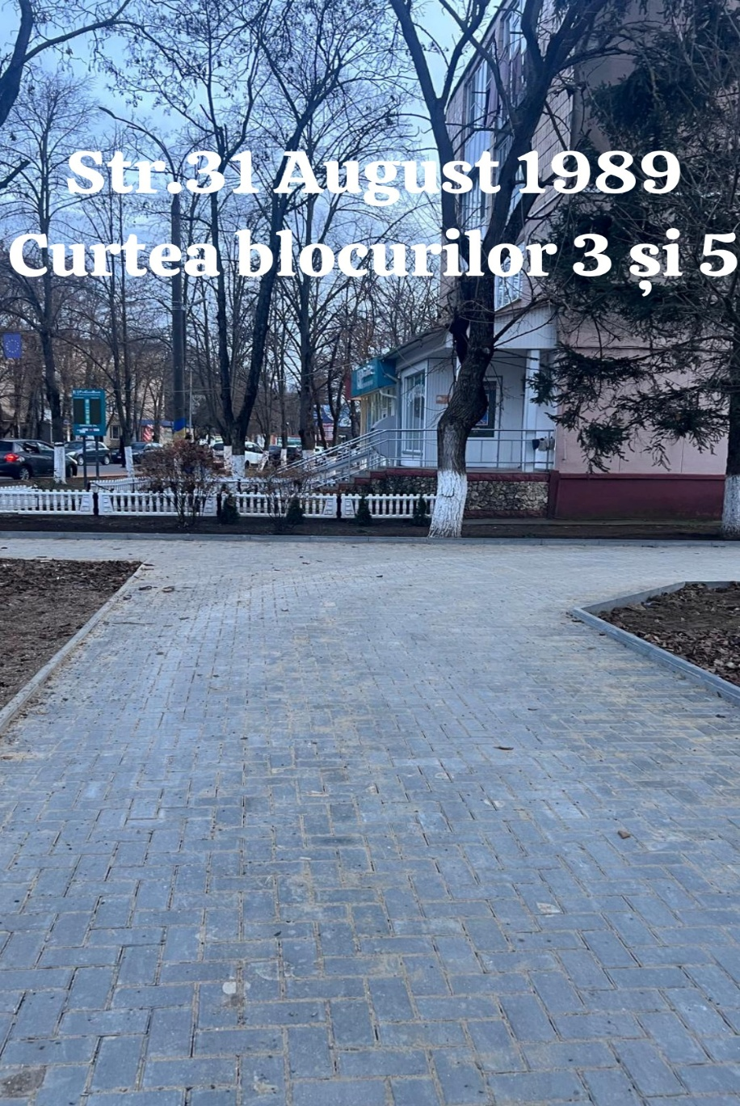
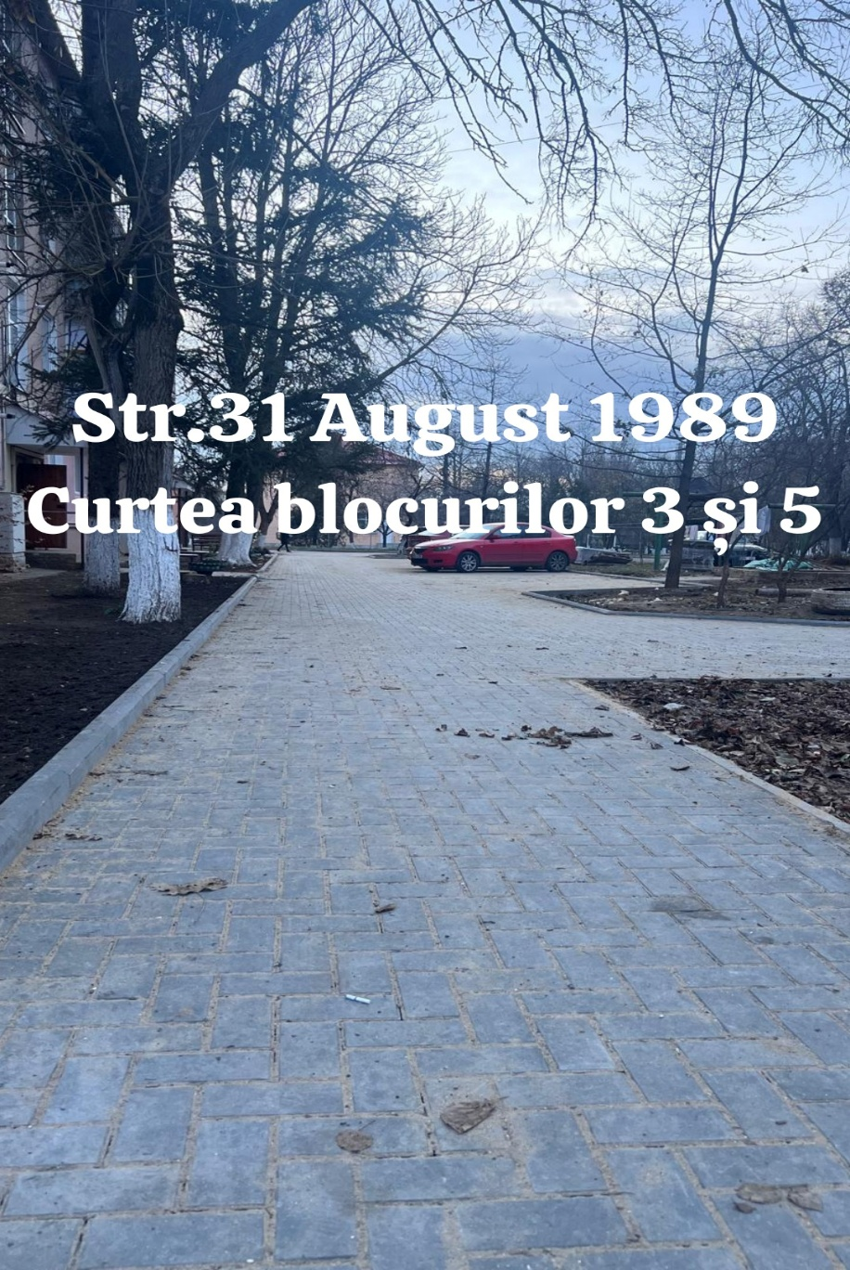
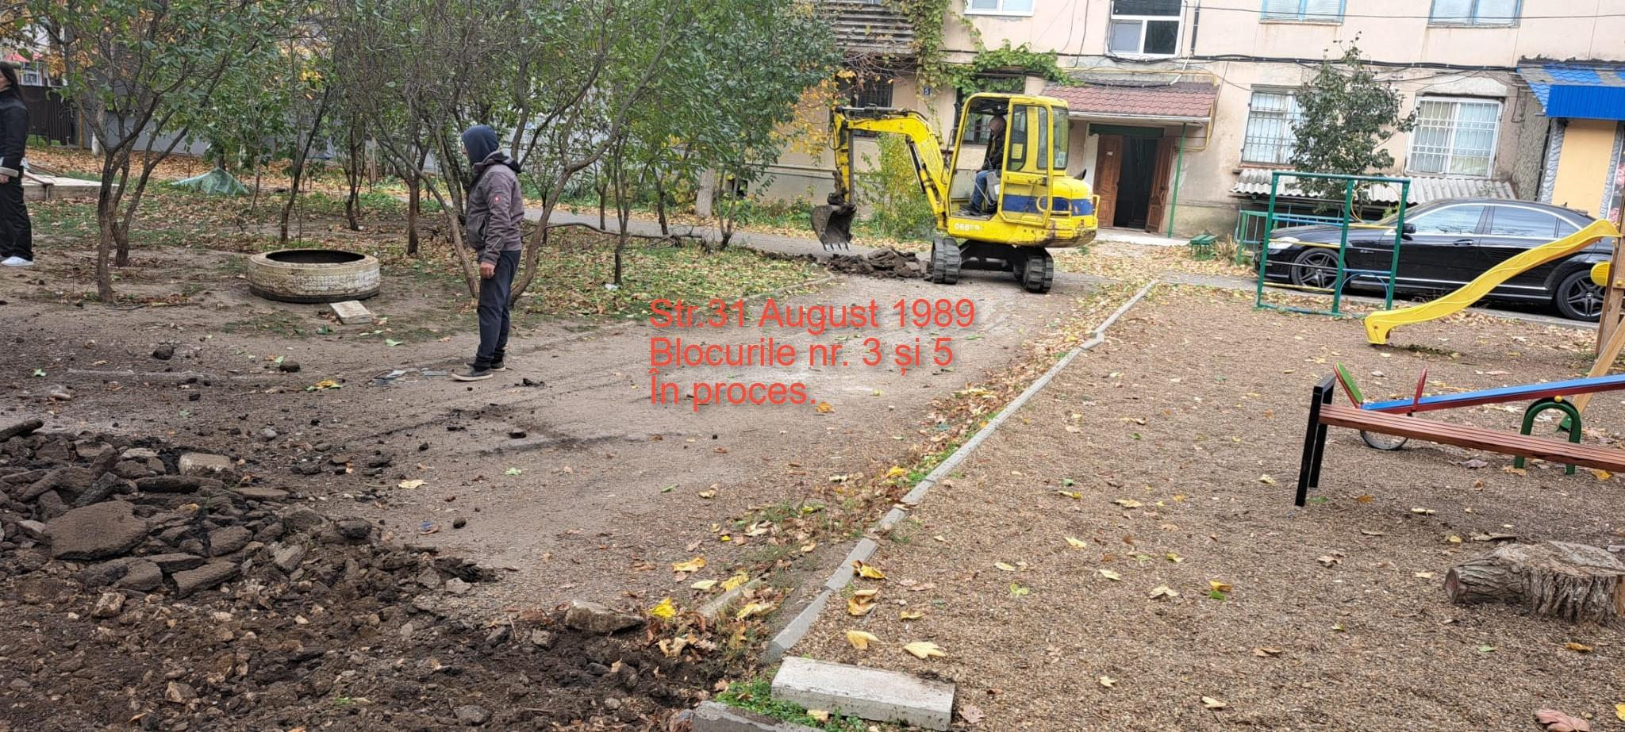
Lucrări de pavare Curțile blocurilor nr. 3 și 5 str. 31 August 1989
Suprafața: 350 m²
Valoare lucrări: 241 931, 36 MDL
Au fost realizate lucrări de pavare a curților, menite să îmbunătățească accesul, siguranța și aspectul zonei pentru locatari.

Slide 22
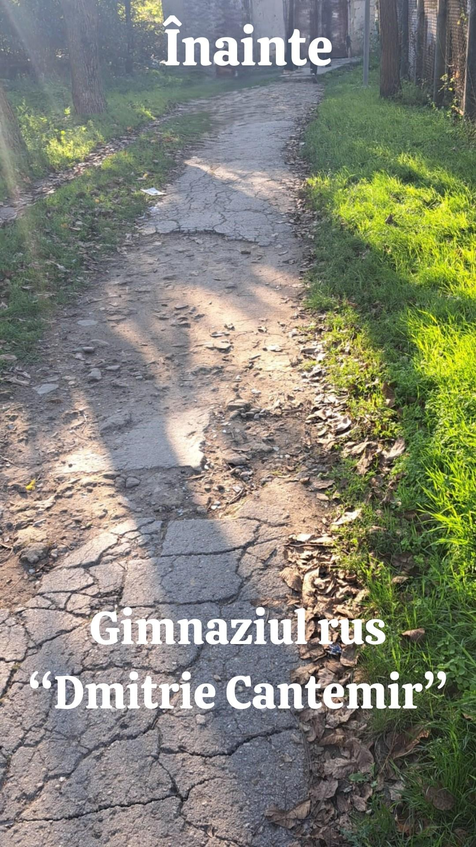
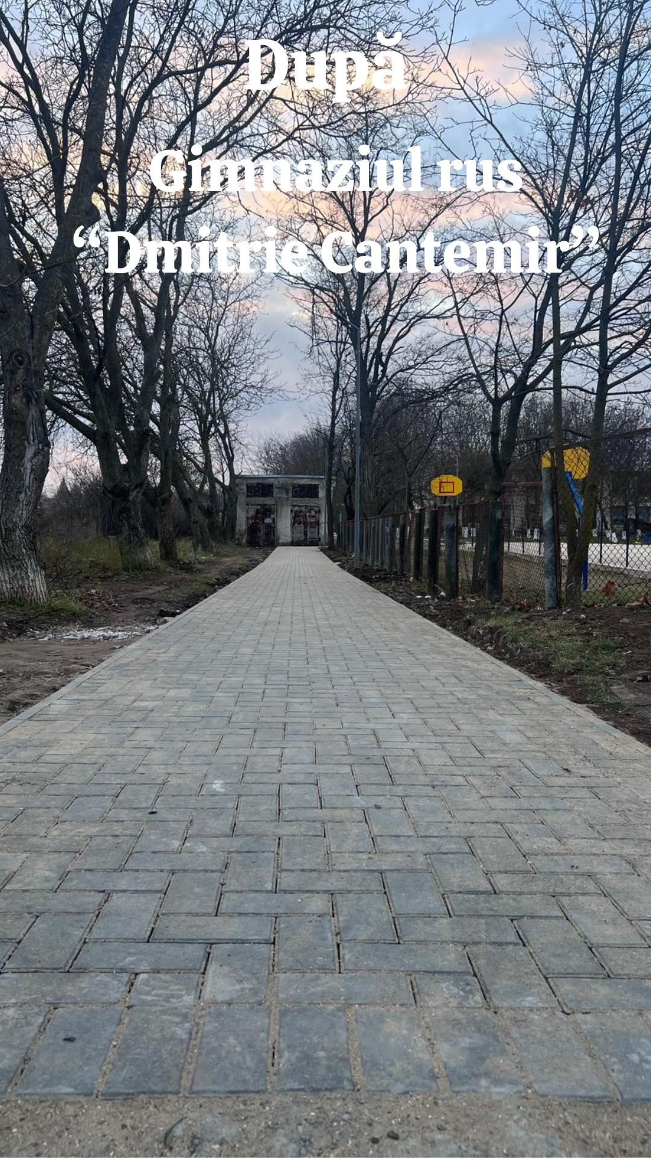
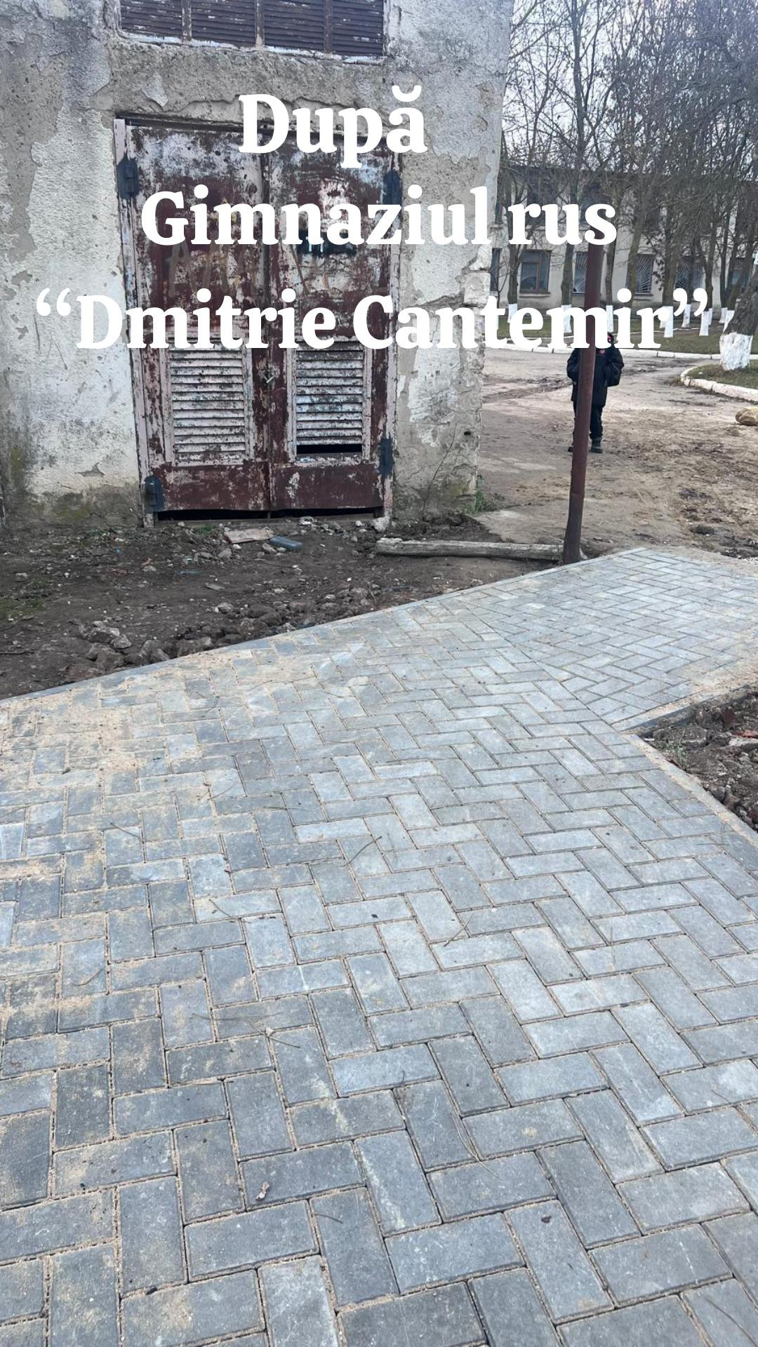
PAVARE TROTUAR
În apropierea Gimnaziului „Dimitrie Cantemir”
Suprafața: 98 m²
Valoare lucrări: 76 045,92 MDL

Slide 23
MEDIU ȘI AMENAJARE
PRIMĂRIA ȘTEFAN VODĂ

Slide 24
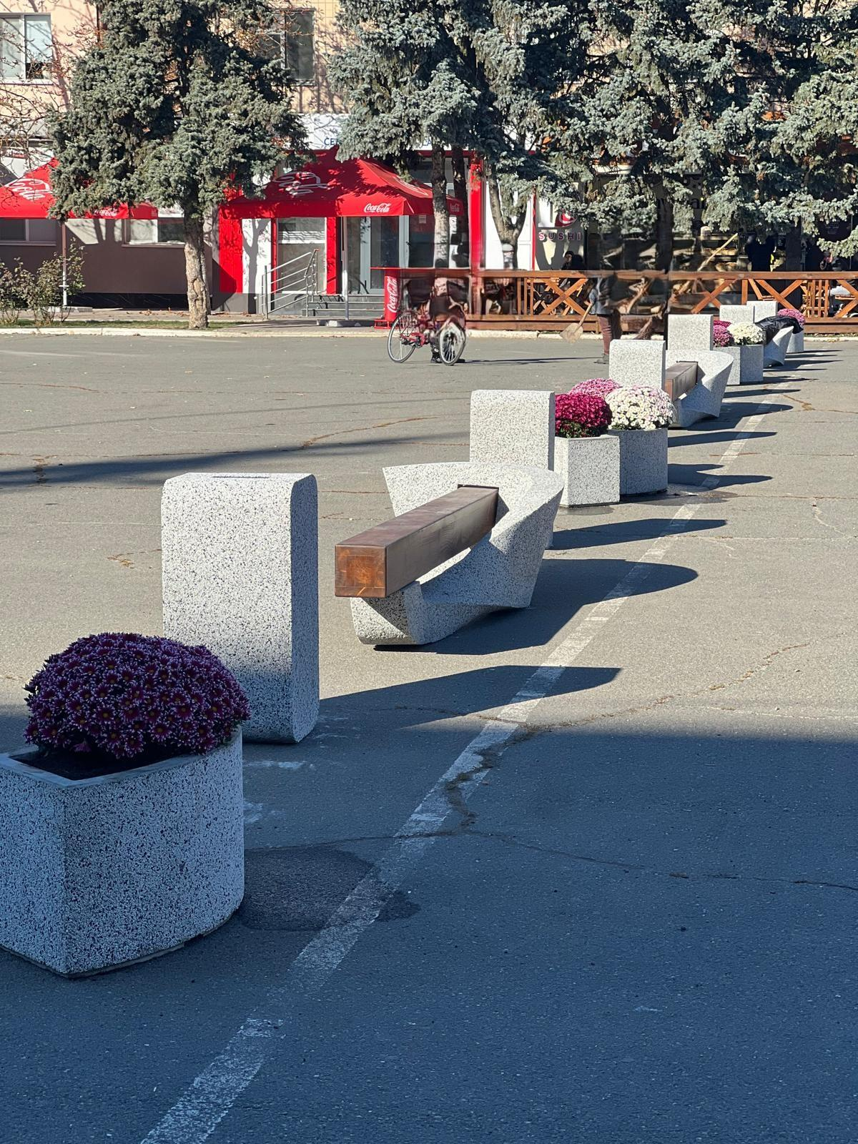
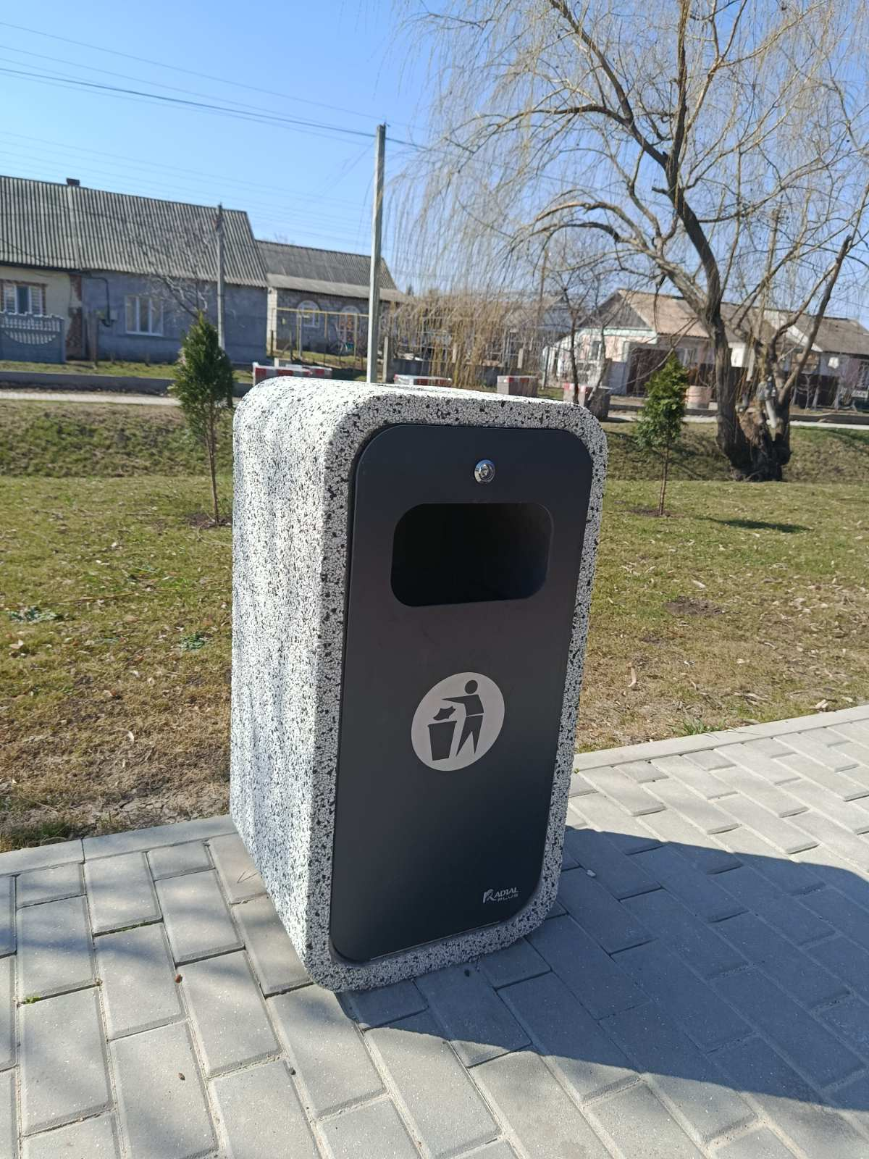
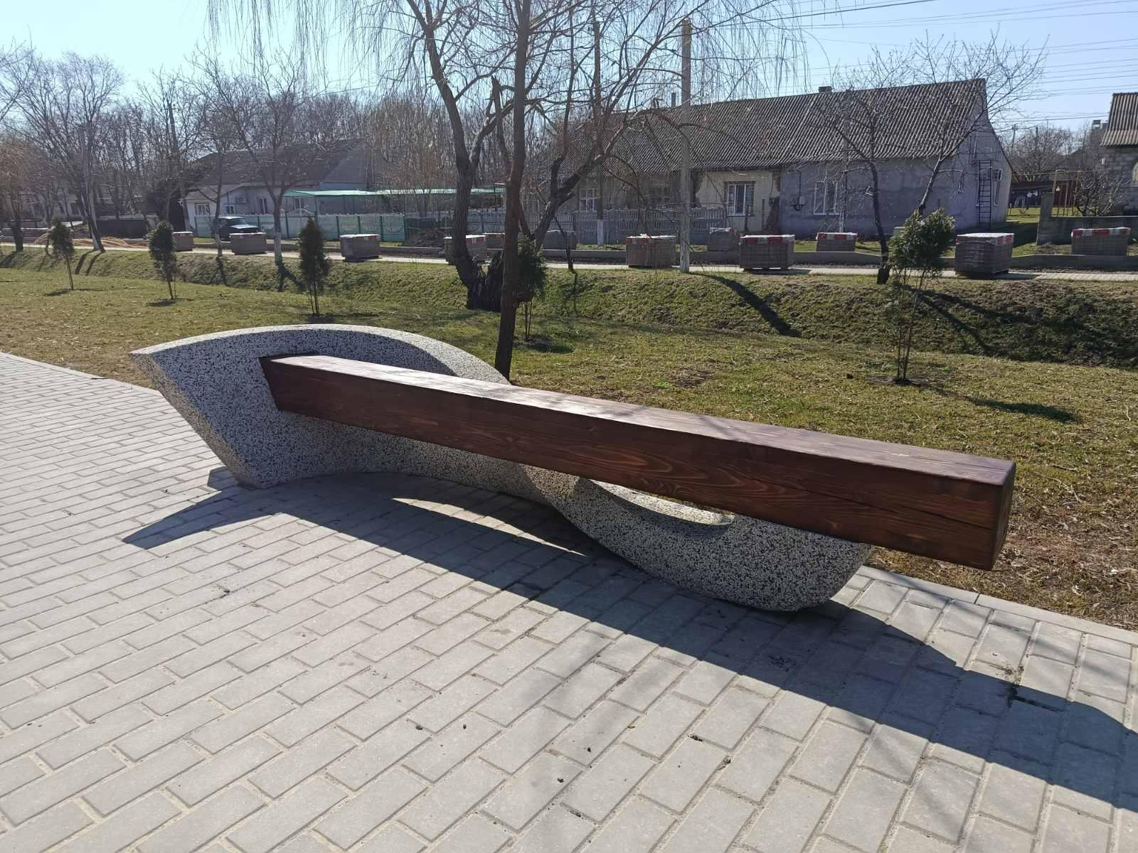
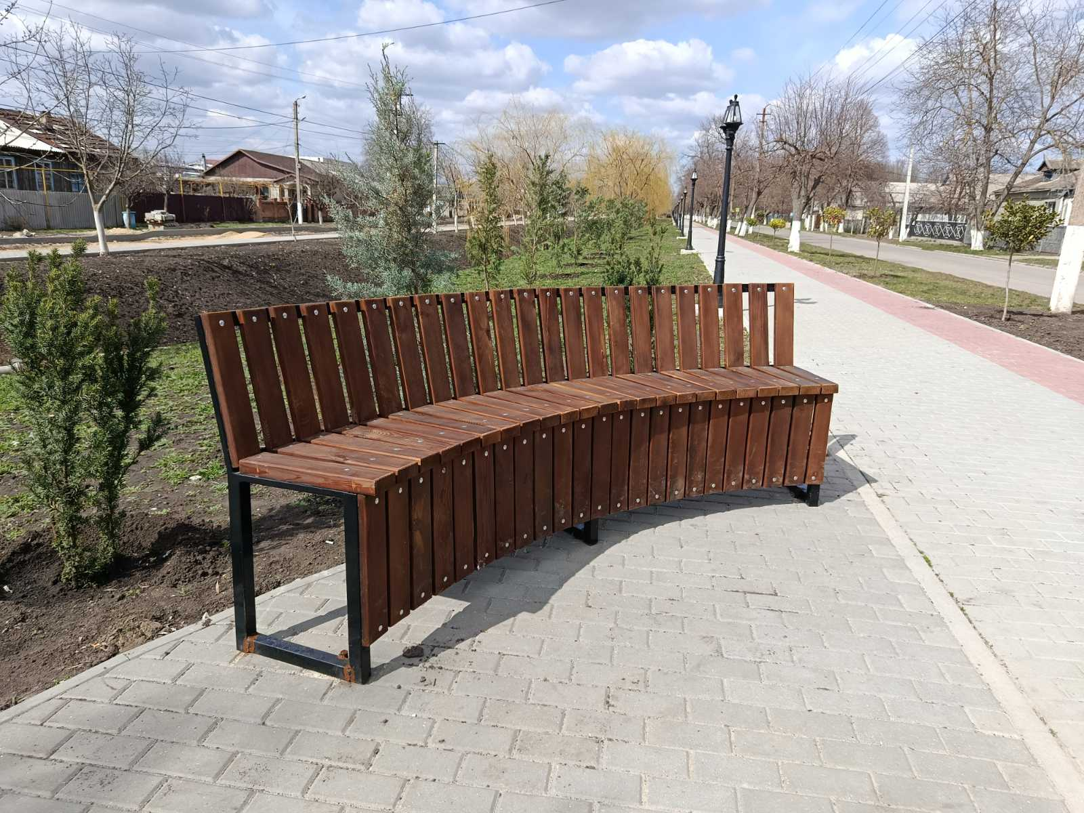
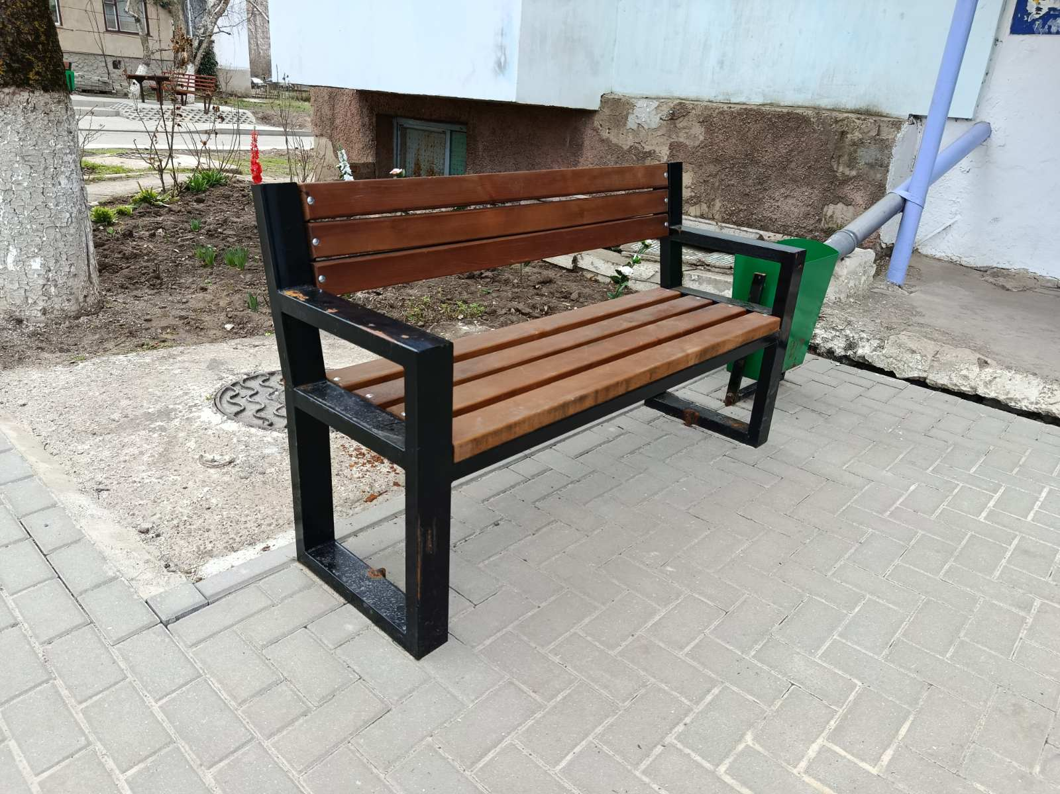
Instalarea mobilierului urban
în spații publice și la blocuri

Slide 25
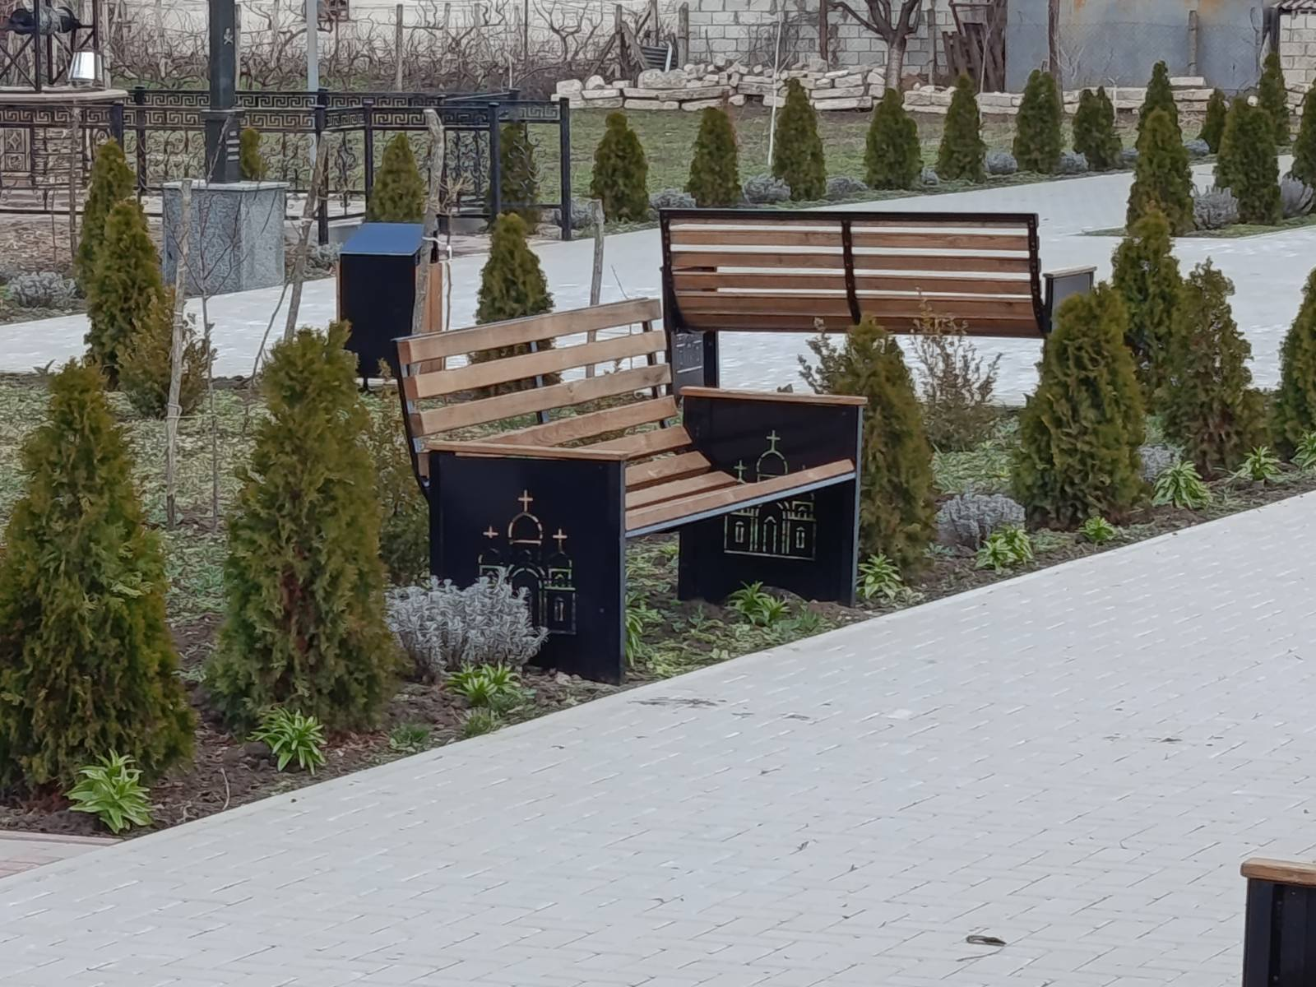
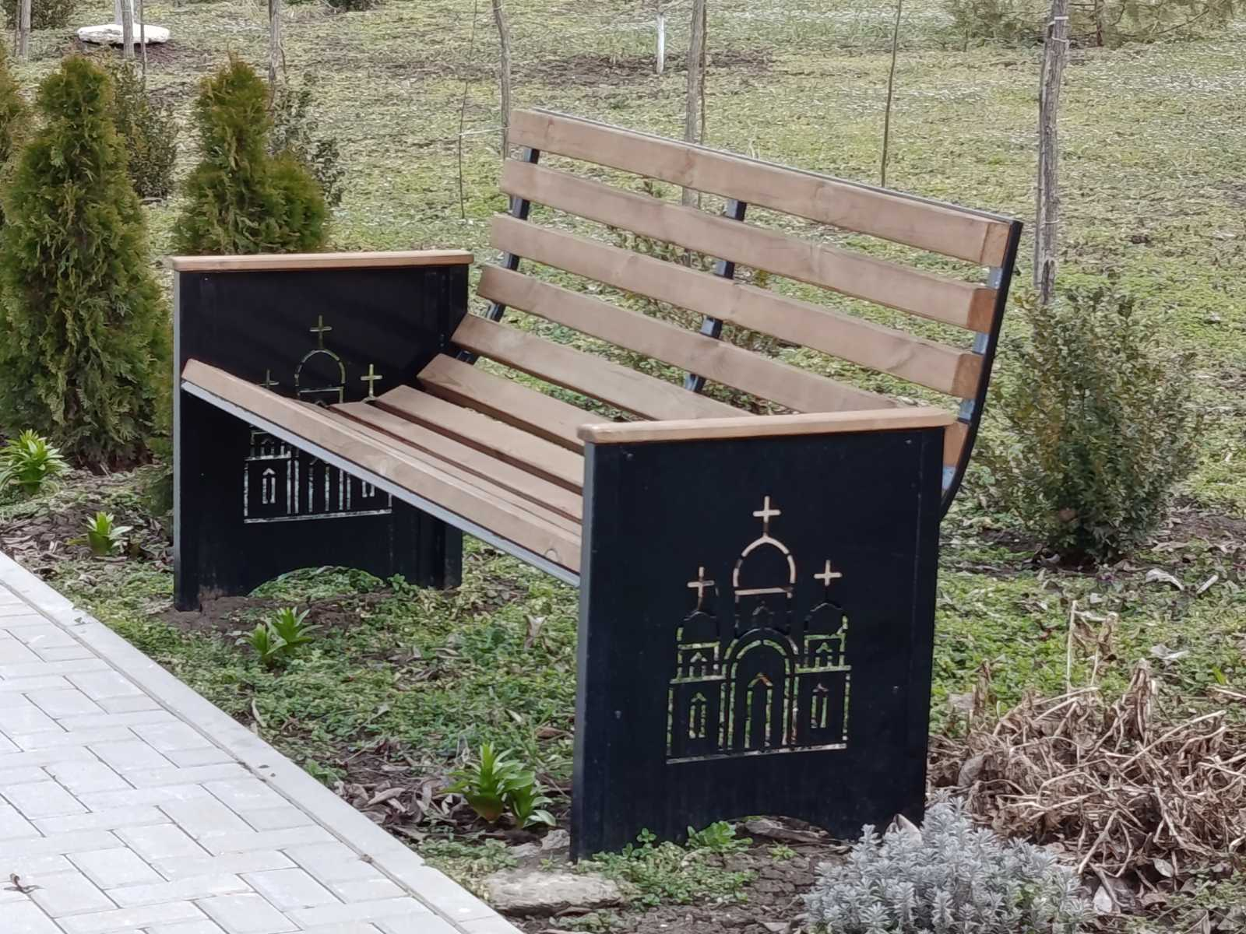
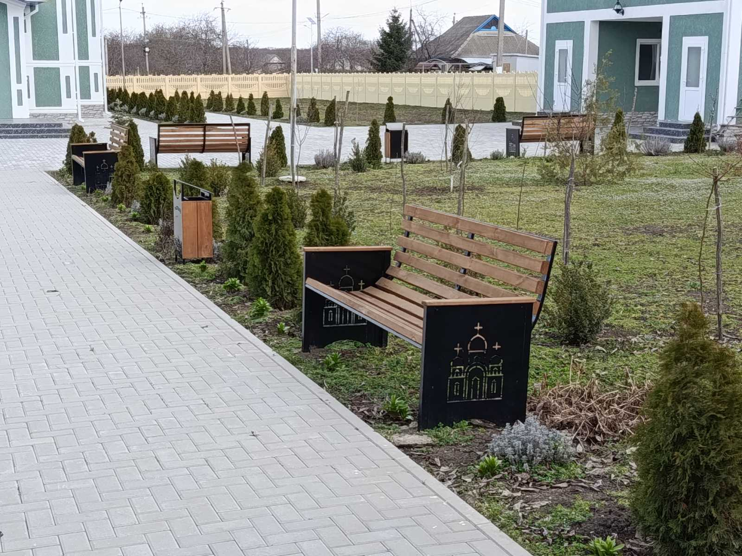
Mobilier Urban Biserica Sfânta Treime
Instalarea scaunelor cu spetează
și coșuri cu gunoi
Costul: 59 900 MDL

Slide 26
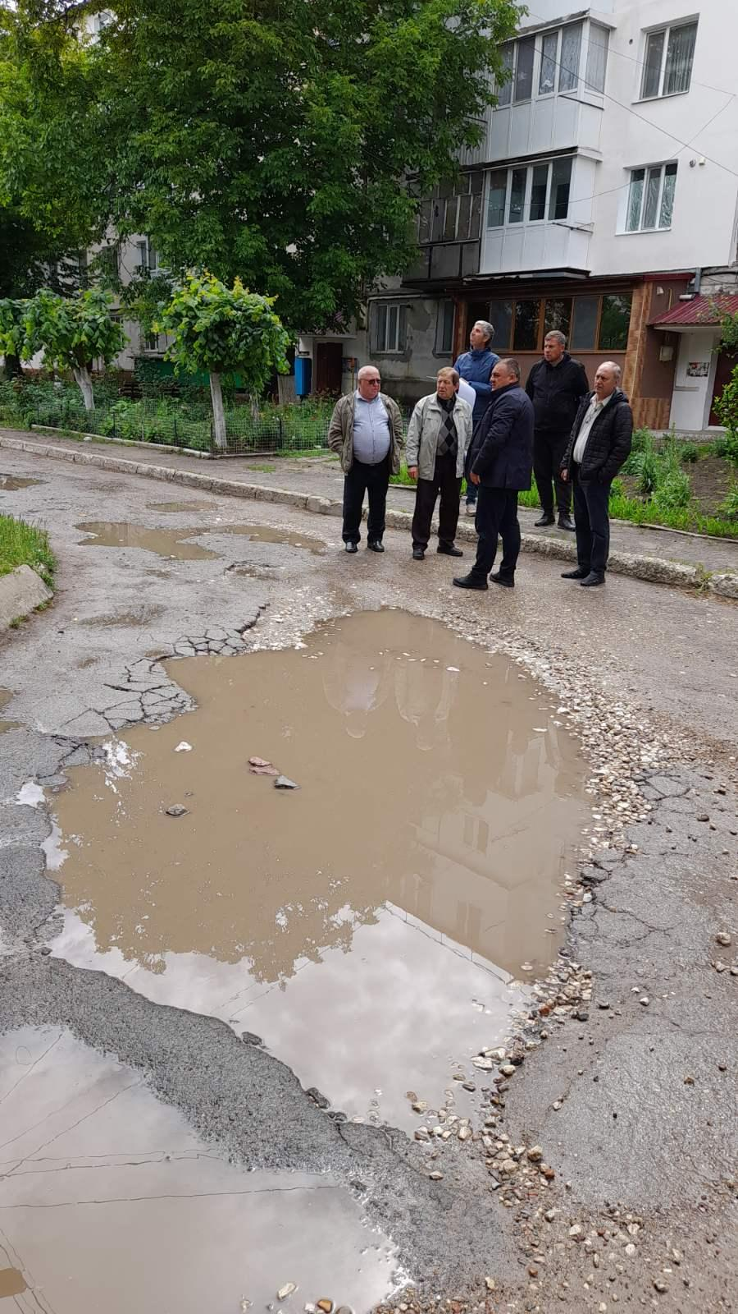
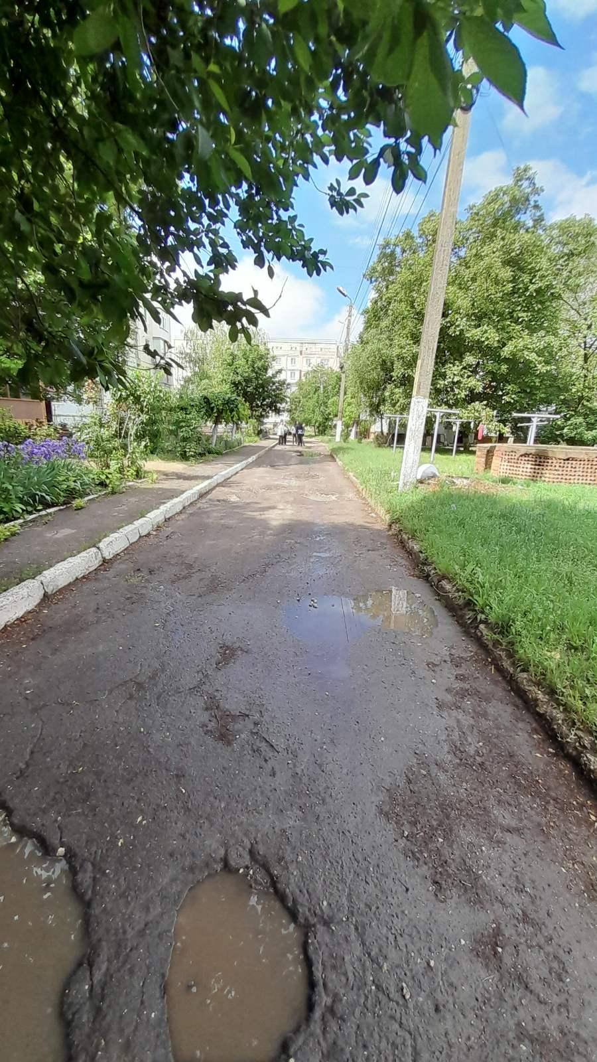
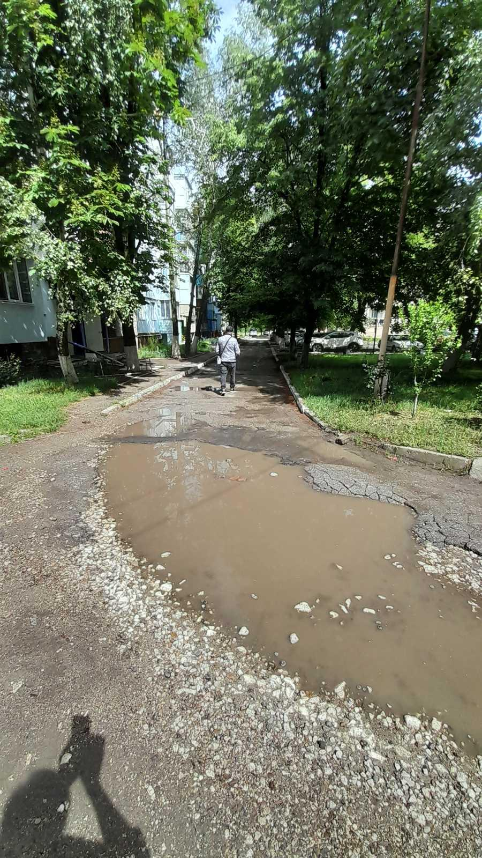
Lucrările de amenajare (pavare și asfaltare) și instalare a iluminatului exterior în curtea cartierului locativ
din str. „31 August 1989” blocurile nr.11, 11/1, 11/2, 13
Suprafața pavată: 1 254,78m²
Suprafața asfaltată – 1627,40 m² Cost: 3 601 528,44 MDL

Slide 27
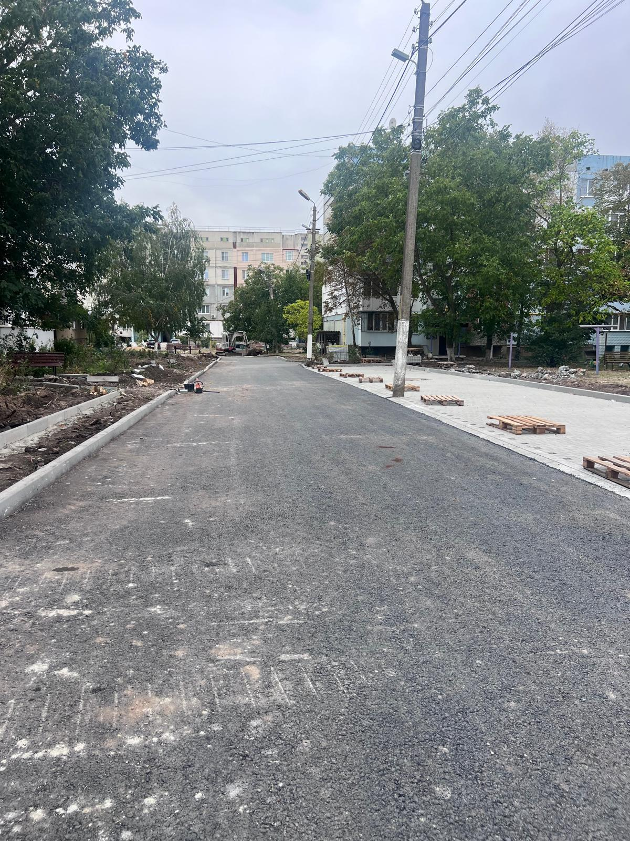
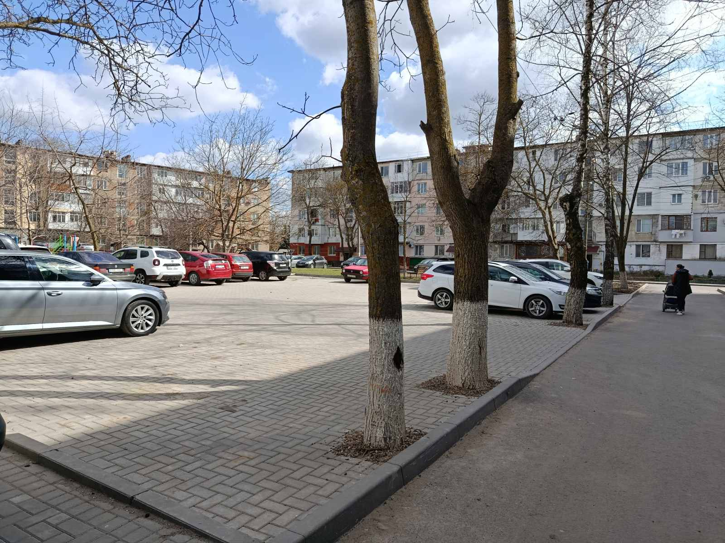
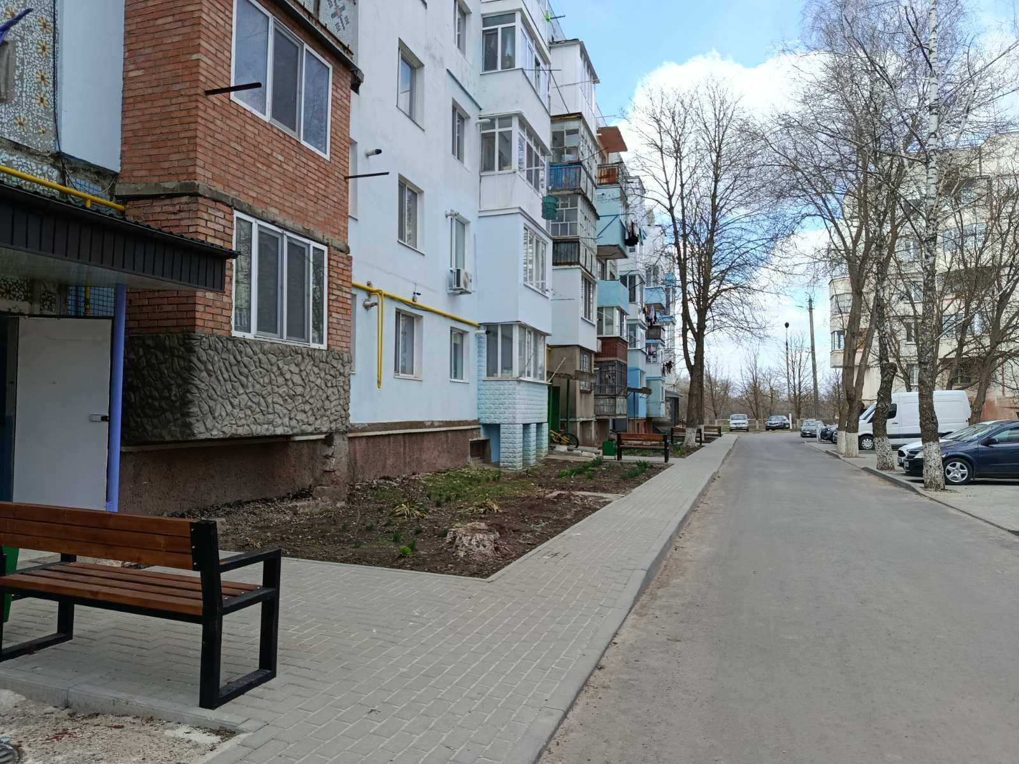
Lucrările de amenajare (pavare și asfaltare) și instalare a iluminatului exterior în curtea cartierului locativ
din str. „31 August 1989” blocurile nr.11, 11/1, 11/2, 13

Slide 28
PROIECTE REALIZATE
PRIMĂRIA ȘTEFAN VODĂ

Slide 29
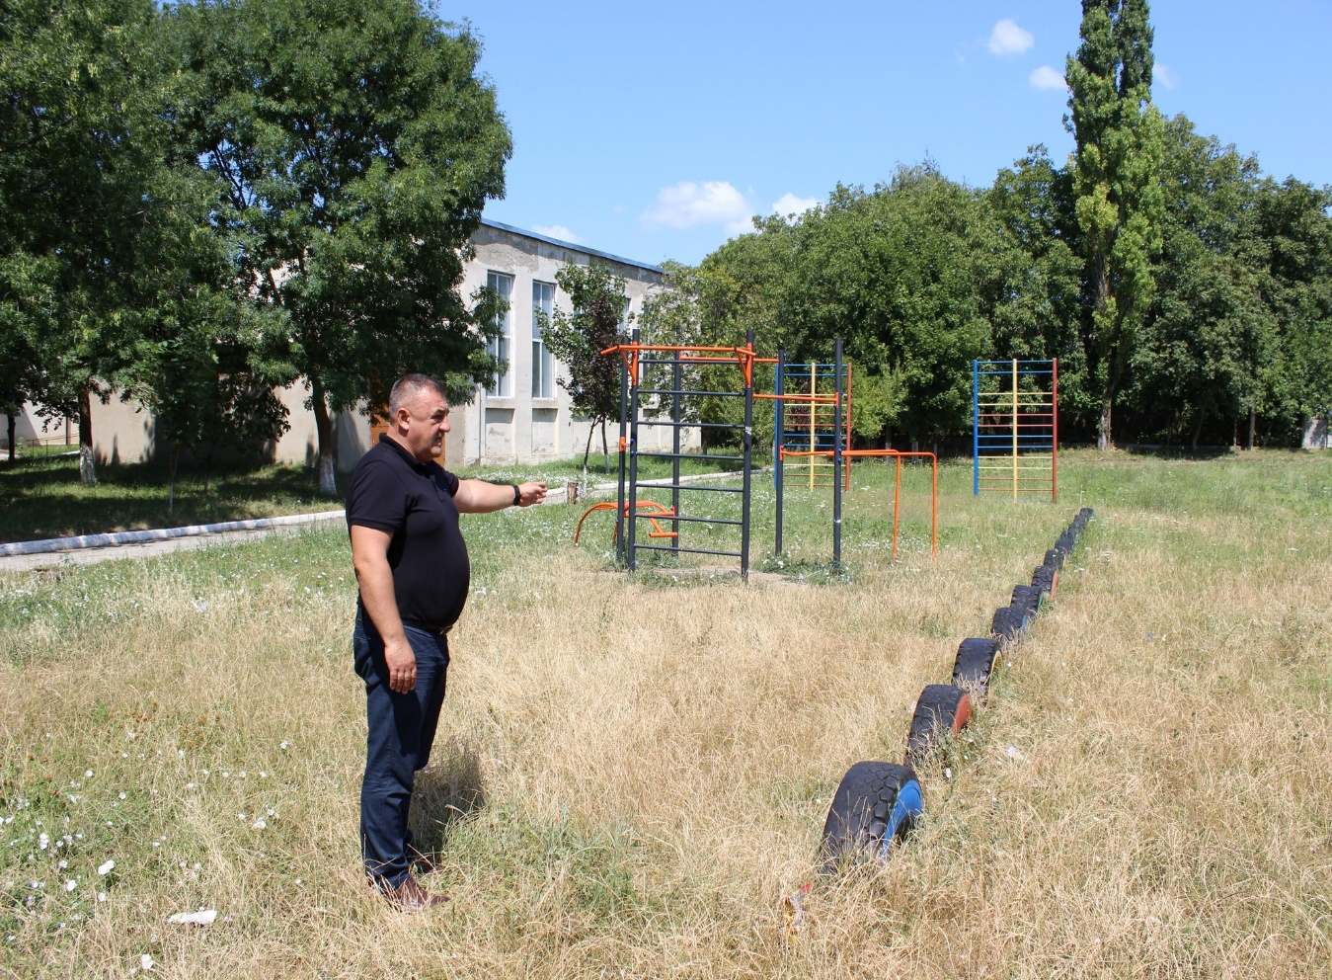
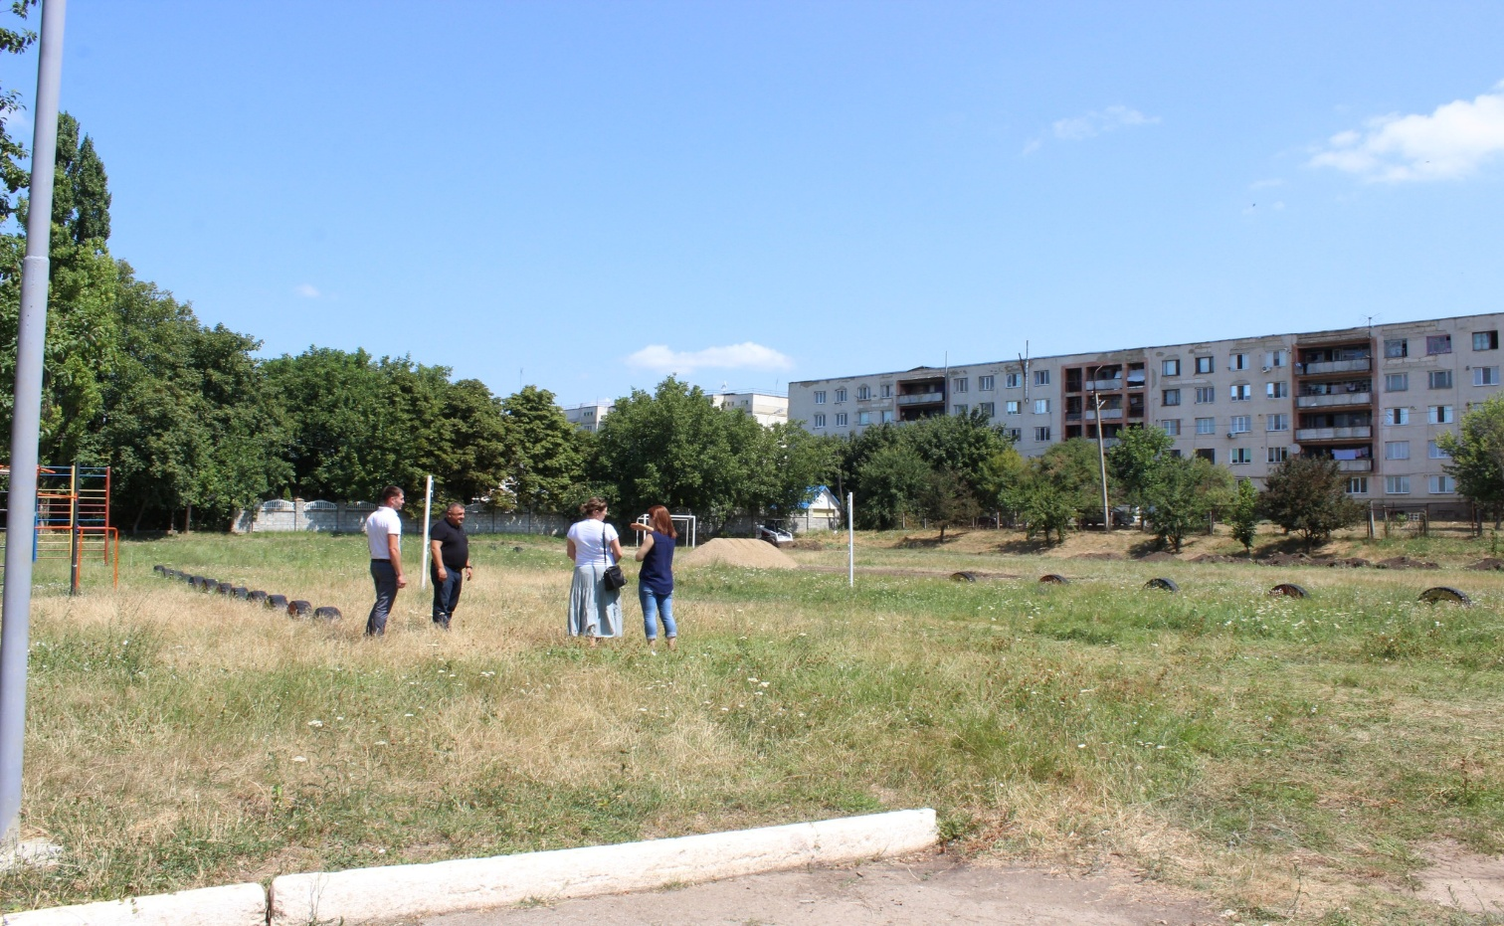
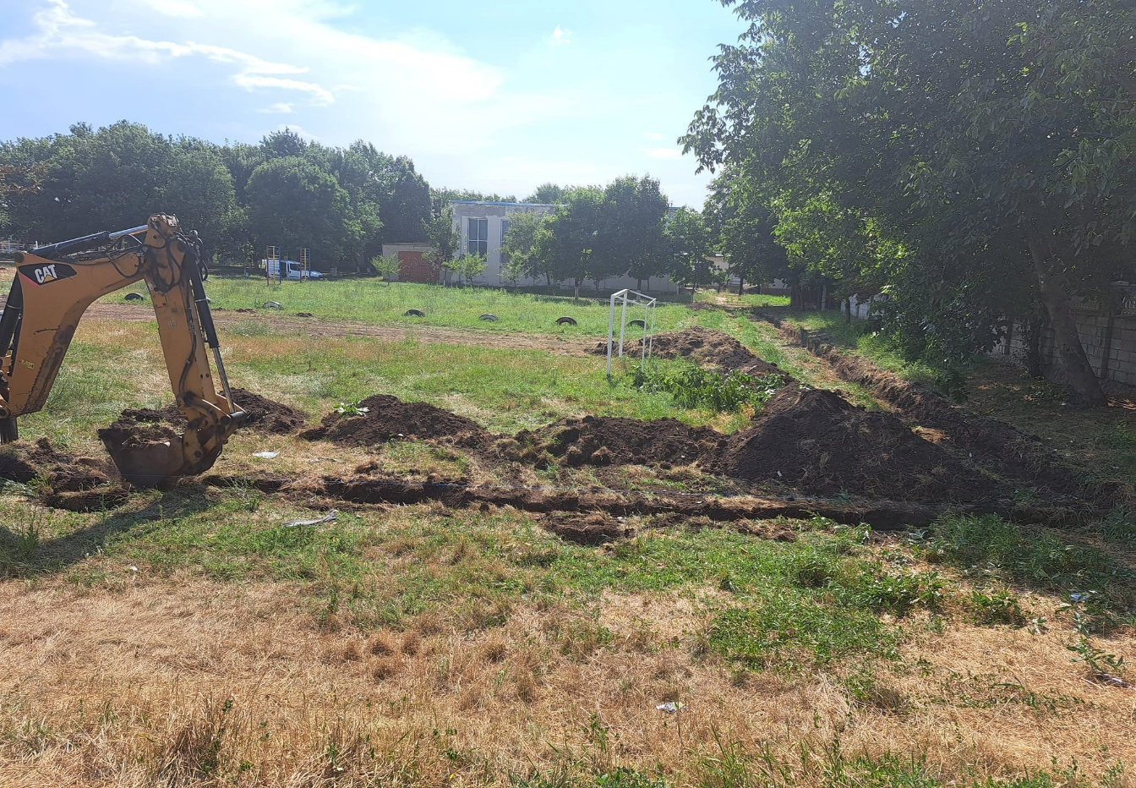
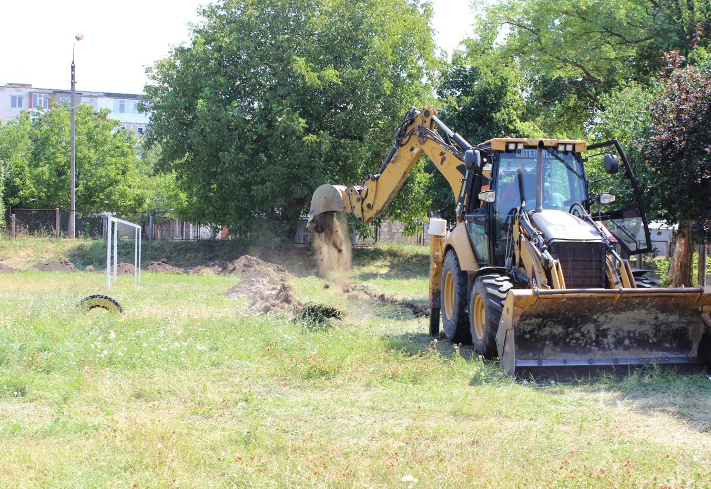
Renovare stadion gimnaziul rus „Dimitrie Cantemir”
Suprafața – 1583 ha
Costul lucrărilor – 1 167 701 MDL

Slide 30
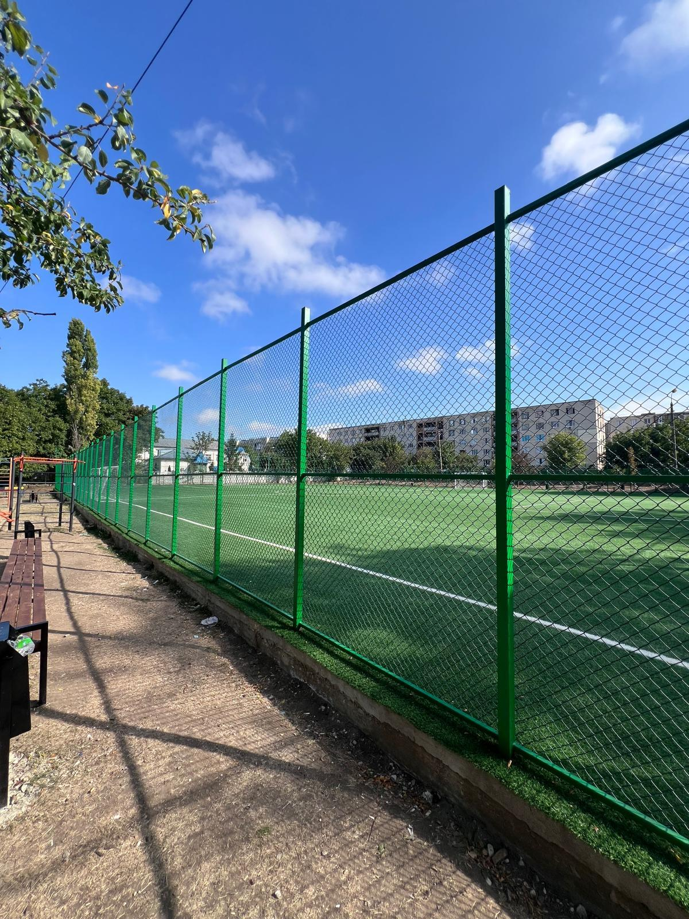
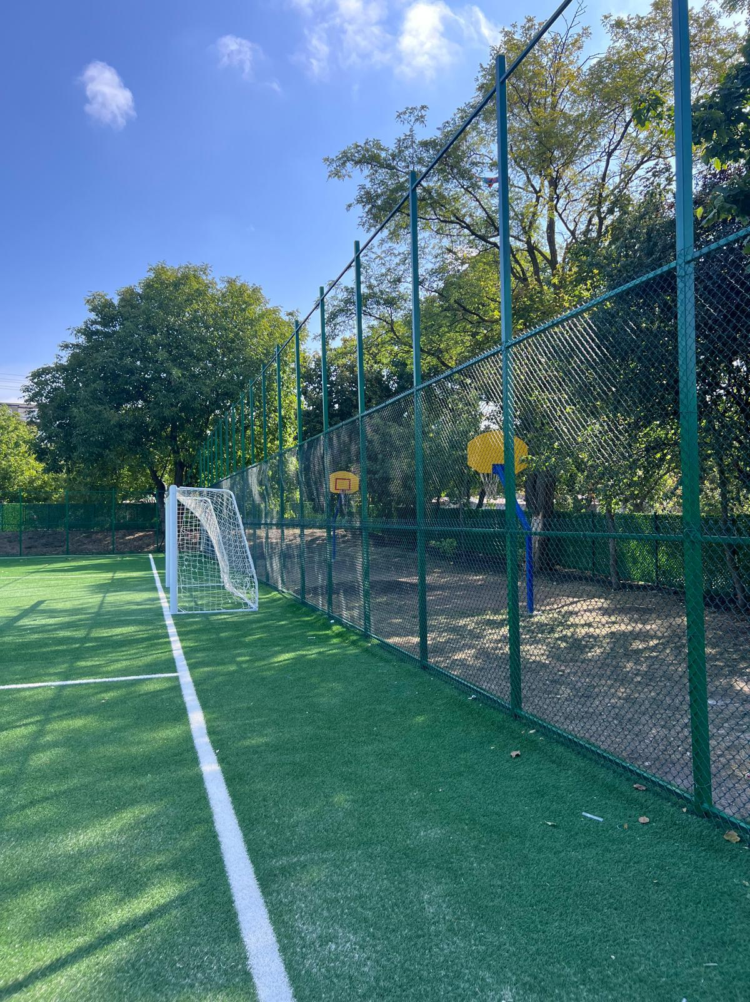
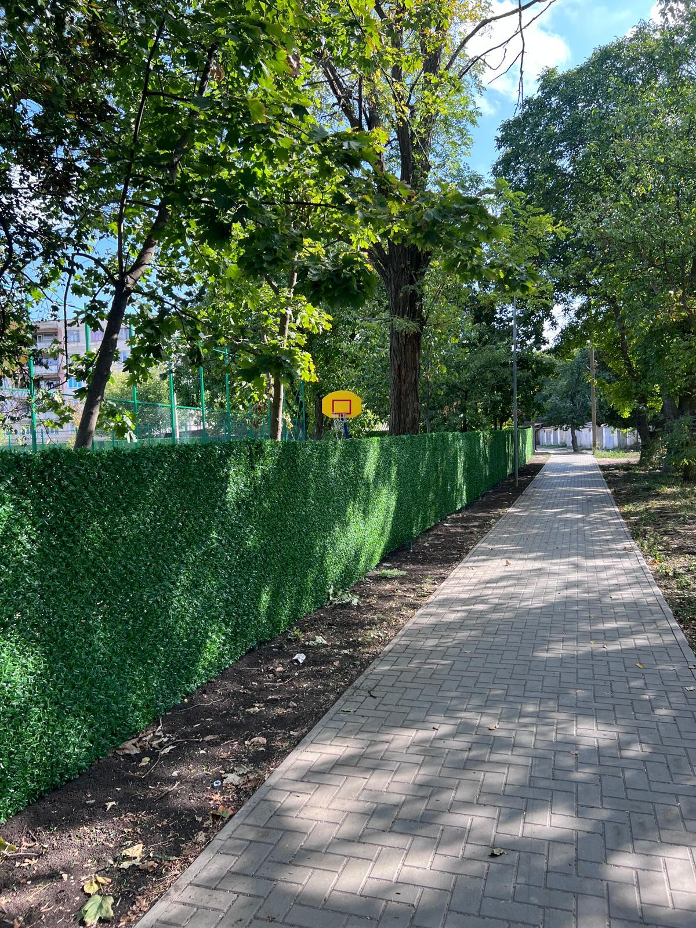
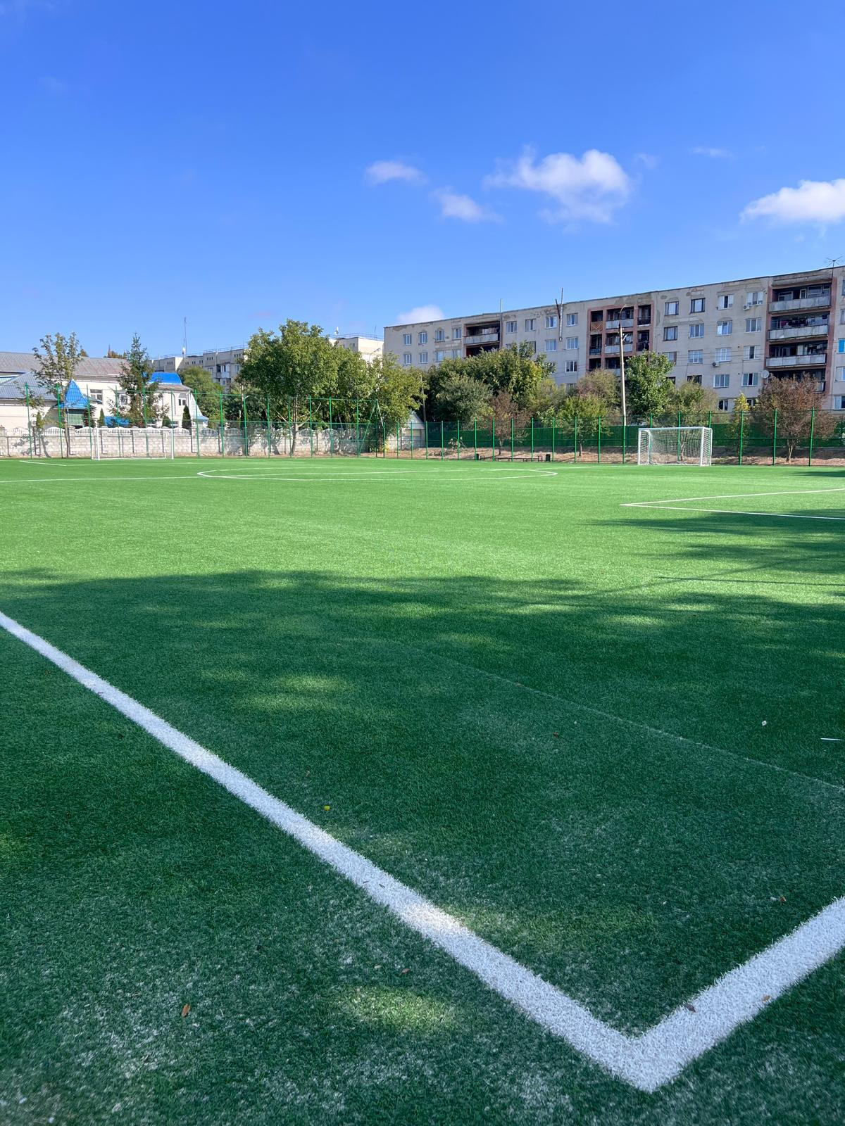
Renovare stadion gimnaziul rus „Dimitrie Cantemir”

Slide 31
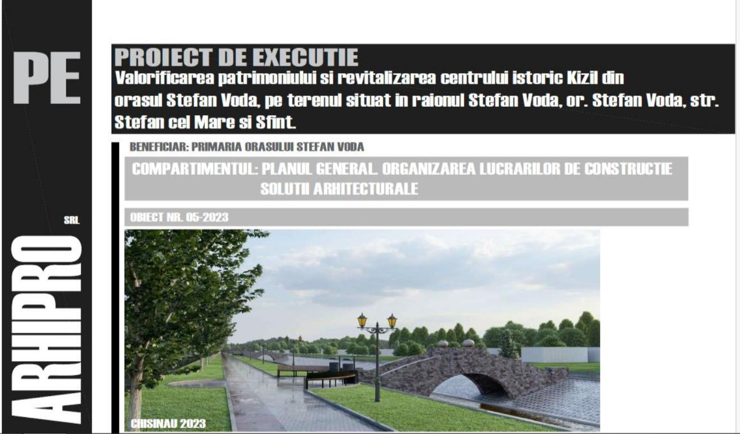
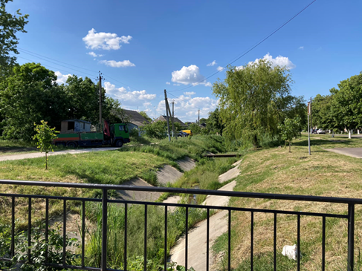
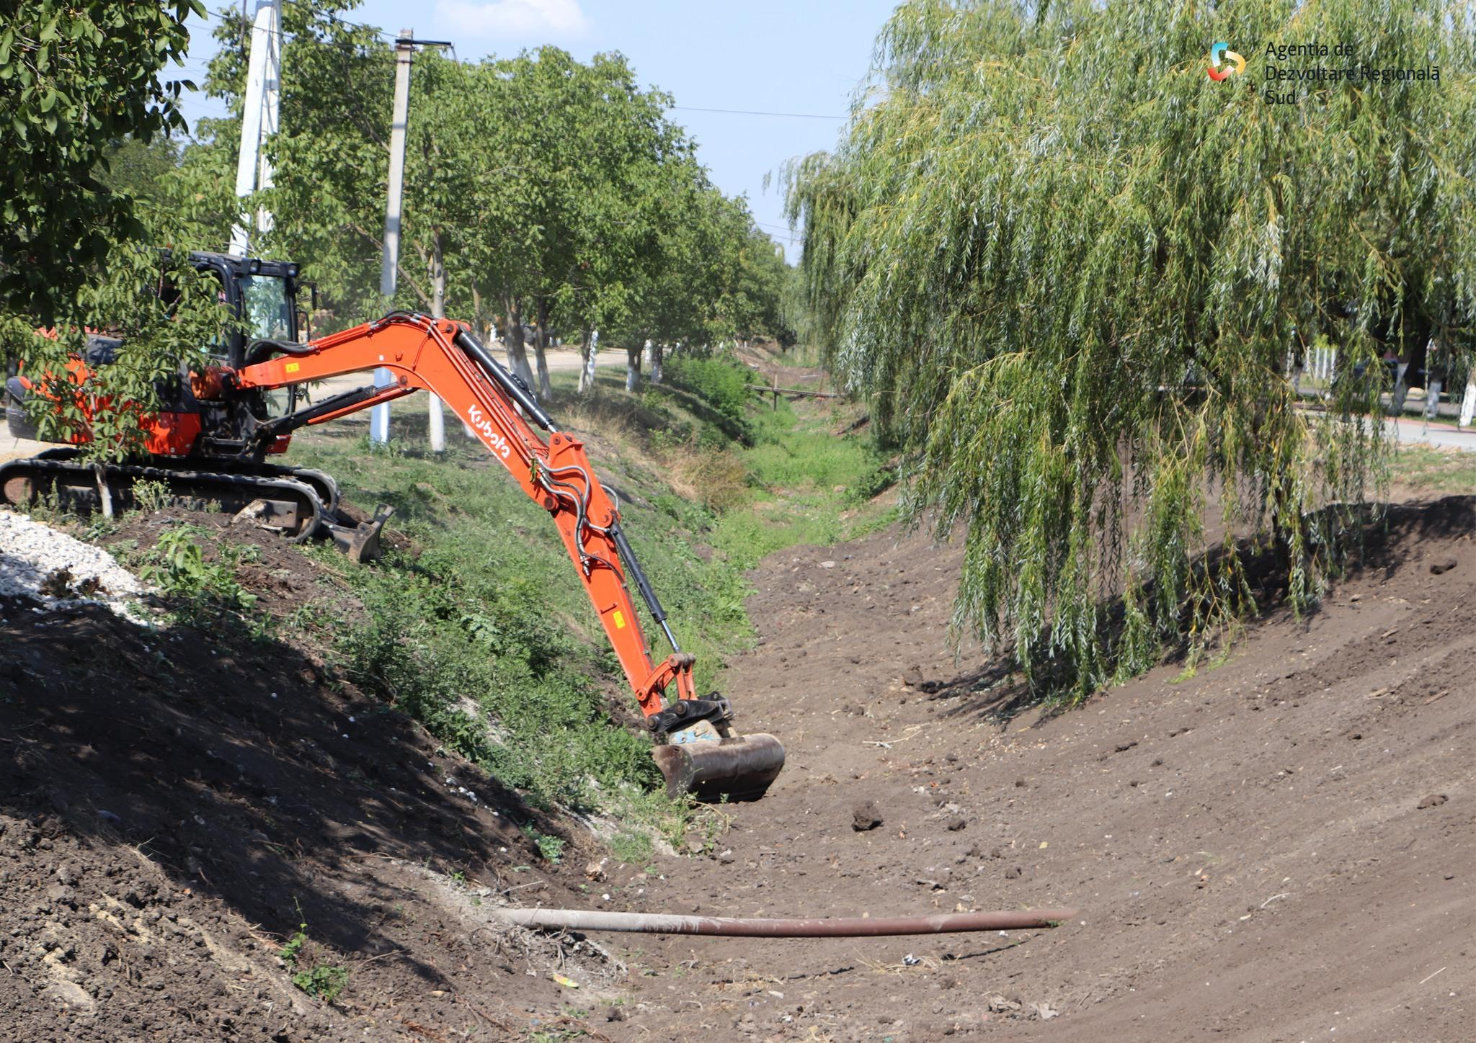
„Valorificarea patrimoniului și revitalizarea
Centrului istoric Kizil” I ediție
Contractul de finanțare - 8 730 852 MDL
Contribuția primăriei Ștefan Vodă - 873 085 MDL

Slide 32
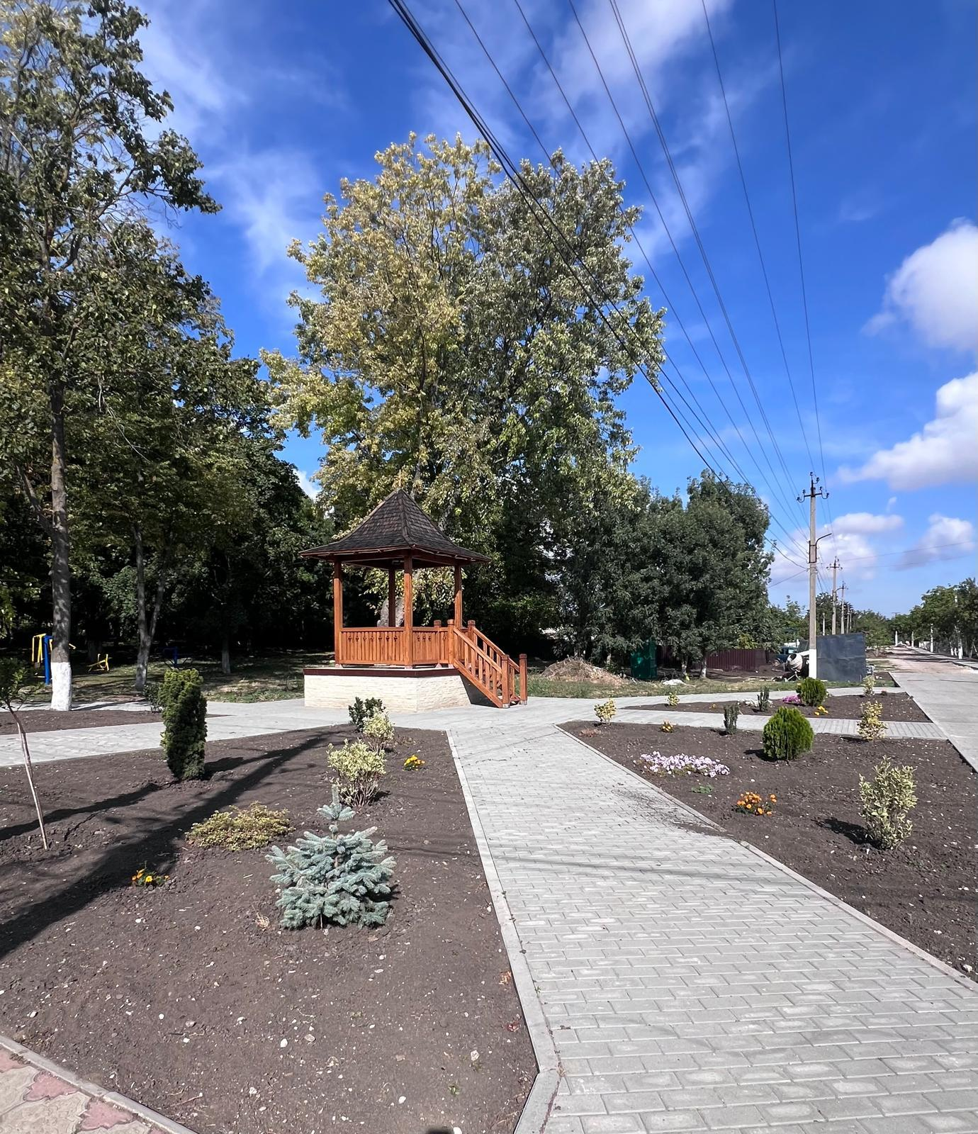
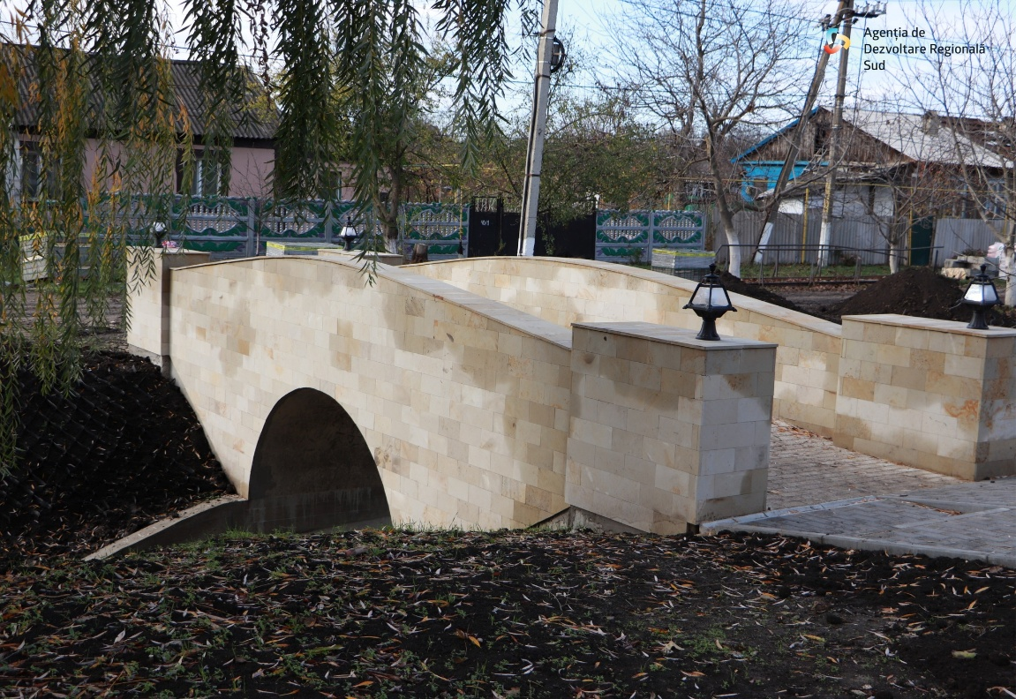
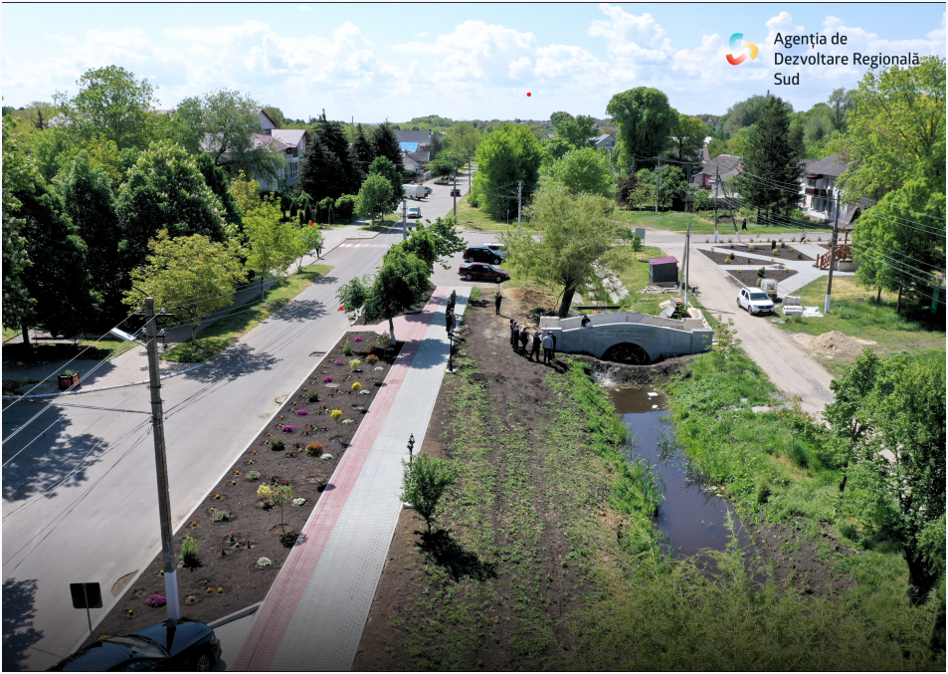
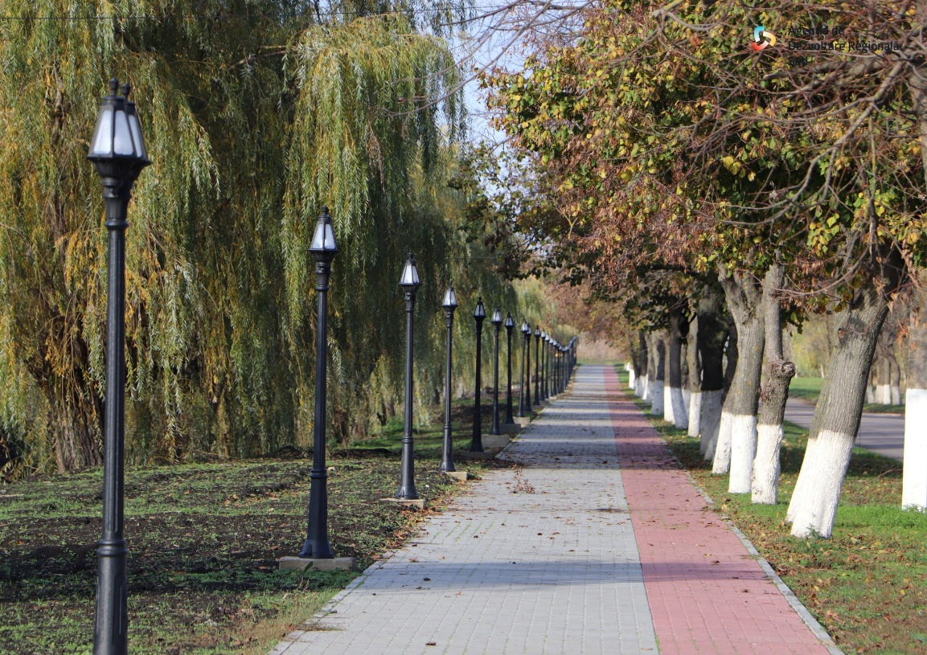

„Valorificarea patrimoniului și revitalizarea
Centrului istoric Kizil” I ediție

Slide 33



ONDRL Programul Național „Satul European” Ediția II
Îmbunătățirea condițiilor de educație de timpurie prin aplicarea măsurilor de eficiență energetică la IET Grădinița de Copii NR.3 „Alionușca ” or. Ștefan Vodă
3 866 518, 00 MDL

Slide 34

CASA DE CULTURĂ
Clădirea a fost complet reabilitată și eficientizată energetic. În cadrul proiectului de modernizare, casa de cultură a fost transformată într-un centru administrativ multifuncțional.
𝐏𝐫𝐨𝐢𝐞𝐜𝐭𝐮𝐥 𝐝𝐞 𝐫𝐞𝐩𝐚𝐫𝐚𝐭̦𝐢𝐞 𝐜𝐚𝐩𝐢𝐭𝐚𝐥𝐚̆ 𝐚 𝐞𝐝𝐢𝐟𝐢𝐜𝐢𝐮𝐥𝐮𝐢 𝐚 𝐟𝐨𝐬𝐭 𝐫𝐞𝐚𝐥𝐢𝐳𝐚𝐭 𝐩𝐫𝐢𝐧 𝐏𝐫𝐨𝐠𝐫𝐚𝐦𝐮𝐥 𝐍𝐚𝐭̦𝐢𝐨𝐧𝐚𝐥 ”𝐒𝐚𝐭𝐮𝐥 𝐄𝐮𝐫𝐨𝐩𝐞𝐚𝐧” Ediția I, începutul 19.10.2022 – 30.06.2024
8 699 999 MDL

Slide 35



CASA DE CULTURĂ
Reparație capitală et.I Costul: 259 748 MDL

Slide 36




CASA DE CULTURĂ
Reparație capitală et.II Cost: 211 583, 89 MDL

Slide 37

CASA DE CULTURĂ
Lucrări de reparație a Bibliotecii Publice Orășenești
68 575 MDL

Slide 38



INSTALAREA ECRANULUI LED în Sala Mare de Festivități a Casei de Cultură 258 600 MDL

Slide 39

Bugetarea participativă 2024
Lista câștigătorilor

Slide 40




Bugetarea participativă 2024

Slide 41

Bugetarea participativă 2025
Lista câștigătorilor

Slide 42



Bugetarea participativă 2025

Slide 43


Dedicată celor 520 de ani de la moartea lui Ștefan cel Mare În colaborare cu Caparol Moldova, Institutul Cultural Român „Mihai Eminescu” la Chișinău și Primăria Ștefan Vodă.
Pictura murală

Slide 44



Deschiderea 𝐂𝐞𝐧𝐭𝐫𝐮𝐥ui 𝐝𝐞 𝐈𝐧𝐟𝐨𝐫𝐦𝐚𝐫𝐞 ș𝐢 𝐒𝐞𝐫𝐯𝐢𝐜𝐢𝐢 𝐩𝐞𝐧𝐭𝐫𝐮 𝐂𝐞𝐭ăț𝐞𝐧𝐢 (𝐂𝐈𝐒𝐂)
227 690,00 MDL

Slide 45
BUGET ȘI FINANȚARE
PRIMĂRIA ȘTEFAN VODĂ

Slide 46


Slide 47


Slide 48
PARTENERIATE
PRIMĂRIA ȘTEFAN VODĂ

Slide 49

Semnarea Memorandumului de colaborare cu LEEN Moldova – un pas important pentru eficiență energetică, reducerea emisiilor și dezvoltare durabilă la nivel local

Slide 50






Cutia Preșcolarului și a Școlarului – Rechizite pentru micii școlari în parteneriat cu DRRM și grădinițele locale
2024-2025

Slide 51





𝐂𝐚𝐫𝐚𝐯𝐚𝐧𝐚 𝐝𝐞 𝐂𝐫ă𝐜𝐢𝐮𝐧 – Solidaritate și Bucurie pentru Copii, în parteneriat cu Round Table Moldova și Germania

Slide 52




Distribuirea a 118 ghiozdane cu rechizite pentru copii, în parteneriat cu Primăria Copșa Mică și Asociația „Prietenia”

Slide 53


Sprijin umanitar (vouchere) pentru familii vulnerabile și refugiați, în parteneriat cu Ahmad Djavid Paknehad Charity Centre, Help – Hilfe zur Selbsthilfe și Aktion Deutschland Hilft
40 de beneficiari (familii vulnerabile și refugiați) au primit vouchere pentru produse alimentare și de igienă, în valoare de 800 lei/persoană

Slide 54




Proiect cultural
„Cărți în limba română pentru Republica Moldova”, în parteneriat cu Departamentul pentru Relația cu Republica Moldova și Biblioteca Națională a Republicii Moldova

Slide 55




Acțiune socială pentru copii în perioada sărbătorilor de iarnă, în parteneriat cu Round Table Moldova și Round Table Germania

Slide 56



𝐒𝐜𝐡𝐢𝐦𝐛𝐮𝐫𝐢 𝐂𝐮𝐥𝐭𝐮𝐫𝐚𝐥𝐞 𝐑𝐨𝐦â𝐧𝐞ș𝐭𝐢 𝐁𝐢𝐬𝐭𝐫𝐢ț𝐚 (𝐑𝐨𝐦â𝐧𝐢𝐚) – Ș𝐭𝐞𝐟𝐚𝐧 𝐕𝐨𝐝ă

Slide 57
Instalarea 𝗰𝗼𝘃𝗼𝗿𝘂𝗹𝘂𝗶 𝗮𝗿𝘁𝗶𝗳𝗶𝗰𝗶𝗮𝗹 𝗽𝗲𝗻𝘁𝗿𝘂 𝘁𝗲𝗿𝗲𝗻𝘂𝗹 𝗱𝗲 𝗳𝗼𝘁𝗯𝗮𝗹 𝗮𝗺𝗽𝗹𝗮𝘀𝗮𝘁 𝗹â𝗻𝗴ă 𝗚𝗶𝗺𝗻𝗮𝘇𝗶𝘂𝗹 𝗿𝘂𝘀 „𝗗𝗺𝗶𝘁𝗿𝗶𝗲 𝗖𝗮𝗻𝘁𝗲𝗺𝗶𝗿”.
În 𝗽𝗮𝗿𝘁𝗲nariat cu Federația Moldovenească de Fotbal

Slide 58


Programul de sterilizare a câinilor maidanezi, planificat pentru perioada 𝟮𝟬𝟮𝟰-𝟮𝟬𝟮𝟱.

Slide 59



COMM.Unity Planning Soluții complexe pentru serviciile sociale din Republica Moldova
10 000 EUR

Slide 60



„Incluziunea Socială prin Intermediul Grupului Țintă în sporirea Mobilității pentru Susținerea Comunităților de Refugiați și a Comunităților Gazdă”
82 153 MDL

Slide 61
Înființarea plantației forestiere de protecție
UCIP IFAD
Fondul Fiduciar al Programului de Adaptare a Micilor Producători
(Fondul ASAP).
918,542,70 MDL

Slide 62



D.R.R.M Guvernul Romăniei
Promovarea Valorilor culturale românești pentru a păstra identitatea națională
92 215,00 RON

Slide 63
Creșterea protecției, rezilienței și incluziunii sociale a refugiaților din Ucraina și a grupurilor vulnerabile din Republica Moldova Prin consolidarea mecanismelor de prevenire și răspuns la violența bazată pe gen, precum și consolidarea sistemelor de protecție socială și sănătate.
278 400 MDL
36 telefoane mobile x 2700 MDL=97200,00 MDL.
S-a dotat cu carte BPO Ștefan Vodă –35000,00 MDL.
Casa de Cultură pentru costume naționale – 20000,00 MDL.
Inventar Sportiv 10 seturi – Casa de Cultură și Centrul
de Tineret.
Suplinirea Contului telefonului –64 beneficiari (100 lei x 3 luni) = 19200,00
MDL.
Suplinirea Contului telefonului – 20 de voluntari (100 lei x 3 luni) = 6000,00 MDL. Vaucer ”Bomba” pentru voluntari/mobilizatori -25 buc. X 1000,00lei =
25000,00MDL.
Activități pentru persoane în etate (2xsăptămână) + pauză cafea – 800,00lei
(decembrie 2023 până decembrie 2024) Boxă +microfon caraoche = 8000,00MDL
Proiector + laptot = 20000,00MDL

Slide 64
EDUCAȚIE ȘI CULTURĂ
PRIMĂRIA ȘTEFAN VODĂ

Slide 65



Festivalul
„Sport + Școală + Poliție” 2024
Organizarea evenimentului în parteneriat cu Federația Moldovenească de Fotbal și Inspectoratul General al Poliției
Alocarea a 9.800 lei pentru echipament sportiv
Asigurarea transportului cadrelor didactice pentru instruire
Desfășurarea activităților interactive și antrenamentelor demonstrative
✔️ Promovarea sportului și a unui stil de viață sănătos ✔️ Implicarea copiilor în activități educative

Slide 66




Gala Tineretului
din Ștefan Vodă
Ediția I
Data: 14 noiembrie 2024
Organizată de Primăria orașului Ștefan Vodă cu prilejul Zilei Naționale a Tineretului
Inițiativa Primarului Cociu Vladislav
Premianți:
Peste 50 de tineri și 9 organizații de tineret
20 de nominalizări pentru realizări remarcabile în diverse domenii
Obiective:
Recunoașterea contribuției tinerilor la comunitate
Încurajarea dezvoltării personale și implicării civice
Sprijinirea inițiativelor sustenabile ale tinerilor de către autoritățile locale
✔️ Tinerii au fost felicitați și încurajați să continue să modeleze viitorul comunității.

Slide 67



Turneul Republican
la lupte greco-romane –
Ștefan Vodă
Locație: Sala de sport, IP Școala Profesională Ștefan Vodă
Eveniment dedicat: Antrenorului Emerit Vladimir CULACLI
Desfășurare:
Aproximativ 250 de copii și tineri din oraș și raioanele republicii au participat
S-au demonstrat tehnici greco-romane și s-au măsurat forțele participanților
Evenimentul a oferit spectacol sportiv la cel mai înalt nivel

Slide 68




𝗧𝘂𝗿𝗻𝗲𝘂 de 𝗧𝗲𝗻𝗶𝘀 𝗱𝗲 𝗠𝗮𝘀ă la Ștefan Vodă – Pasiune și Competiție în comunitate
Scopul evenimentului a fost:
promovarea activităților sportive în comunitate,
consolidarea spiritului de echipă și a relațiilor între tineri și adulți,
dezvoltarea pasiunii pentru tenisul de masă ca activitate recreativă și competițională.

Slide 69




𝐓𝐮𝐫𝐧𝐞𝐮𝐥 𝐑𝐞𝐩𝐮𝐛𝐥𝐢𝐜𝐚𝐧 𝐝𝐞 𝐕𝐨𝐥𝐞𝐢 𝐅𝐞𝐦𝐢𝐧𝐢𝐧 „𝐂𝐮𝐩𝐚 𝐏𝐫𝐢𝐦𝐚𝐫𝐮𝐥𝐮𝐢 Ș𝐭𝐞𝐟𝐚𝐧 𝐕𝐨𝐝ă 𝟐𝟎𝟐𝟓”
𝐓𝐮𝐫𝐧𝐞𝐮𝐥 𝐑𝐞𝐩𝐮𝐛𝐥𝐢𝐜𝐚𝐧 𝐝𝐞 𝐕𝐨𝐥𝐞𝐢 𝐅𝐞𝐦𝐢𝐧𝐢𝐧 „𝐂𝐮𝐩𝐚 𝐏𝐫𝐢𝐦𝐚𝐫𝐮𝐥𝐮𝐢 Ș𝐭𝐞𝐟𝐚𝐧 𝐕𝐨𝐝ă 𝟐𝟎𝟐𝟓” a fost organizat de Primăria Ștefan Vodă în colaborare cu Ș𝗰𝗼𝗮𝗹𝗮 𝗦𝗽𝗼𝗿𝘁𝗶𝘃ă Ș𝘁𝗲𝗳𝗮𝗻 𝗩𝗼𝗱ă.
Competiția s-a desfășurat în sala sportivă a Școala Profesională, or.Ștefan Vodă ,gazdă primitoare a acestui eveniment de excepție.

Slide 70


Festivalul Voluntarilor 2025
cu genericul "Voluntar pentru Ștefan Vodă", o sărbătoare a celor care își iubesc orașul, a recunoașterii devotamentului și a contribuției excepționale a tinerilor implicați în activități de voluntariat pentru binele comun.
Un frumos prilej de apreciere pentru realizările remarcabile a voluntarilor din Ștefan Vodă în contextul Zilei Internaționale a Voluntarilor, marcată anual la 5 decembrie.

Slide 71
PROIECTE ÎN CURS DE EXECUȚIE
PRIMĂRIA ȘTEFAN VODĂ

Slide 72



„Valorificarea patrimoniului și revitalizarea Centrului istoric Kizil – partea a II ”
Contractul de finanțare 10 136 227, 16 MDL
Contribuția primăriei 1 136 227, 16 MDL

Slide 73




„Valorificarea patrimoniului și revitalizarea Centrului istoric Kizil – partea a II ”
1,28 km de trotuare pietonale de acces către instituții publice reabilitate construite
0,52 km de străzi modernizate, reparate capital și reabilitate

Slide 74



Modernizarea stației regionale de epurare a apelor uzate prin mărirea capacității„ or. Ștefan Vodă
35 097 640 MDL
Un proiect esențial pentru dezvoltarea localității, selectat pentru etapa a II-a a concursului competitiv de dezvoltare regională, organizat de Agenția de Dezvoltare Regională Sud (ADR Sud):

Slide 75



Termoizolarea grădiniței Nr.2 or. Ștefan Vodă
Valoarea estimată 2 000 000 MDL
Va fi implementat și executat pe parcursul anului 2026 din bugetul Local

Slide 76
VĂ MULȚUMIM!
PRIMĂRIA ȘTEFAN VODĂ

